Slide 1

第6章 中央处理部件CPU
6.1 计算机的硬件系统
6.2 控制器的组成
6.3 微程序控制计算机的基本工作原理
6.4 微程序设计技术
6.5 硬布线控制的计算机

Slide 2
6.6 控制器的控制方式
6.7 流水线工作原理
6.8 CPU举例
6.9 计算机的加电及控制过程
习题

Slide 3
6.1 计算机的硬件系统
当前世界上大多数计算机的中央处理机由下述两种方法实现：
(1) 采用半导体公司(工厂)生产的微处理器构成通用的或专用的计算机系统以及工作站等。当前微处理器芯片已从16位，32位发展到64位结构。
(2) 一些计算机公司采用自行设计制造的芯片来构成大、中、小型计算机的CPU。例如，IBM公司和DEC公司就是这样做的。随着用户对开放系统兴趣的增长，这两家公司也逐步走向开放。例如IBM公司也选用Intel80×86构成微机。

Slide 4
随着VLSI的出现和发展，芯片集成度显著提高，价格不断下降，从而提高了计算机的性能价格比，使得过去在大、中型计算机中才采用的硬件技术(例如，流水线技术、并行处理技术、高速缓冲存储器(Cache)、虚拟存储器等)，下移到小型和微型计算机系统中来，因而使大、中、小、微型计算机的分界面不断发生变化，界限随时代而趋向消失。
下面我们将以Intel 80386组成的微机系统为例，来说明计算机系统的组成。

Slide 5
图6.1是由Intel 80386微处理器等器件组成的微机系统，Intel 80386是32位微处理器。
图中各个部件的主要功能如下：
(1) 80386微处理器是系统中主要的处理、控制部件，从存储器中取出的指令主要在80386中处理。
(2) 80384时钟发生器。机器加电时，首先由它产生整机复位信号(reset)，使计算机各个部件处于初始状态(reset作用时封锁计算机一切其他动作)，这样可防止加电时，由于寄存器处于“不定”状态而引起计算机的不可预估的操作。

Slide 6
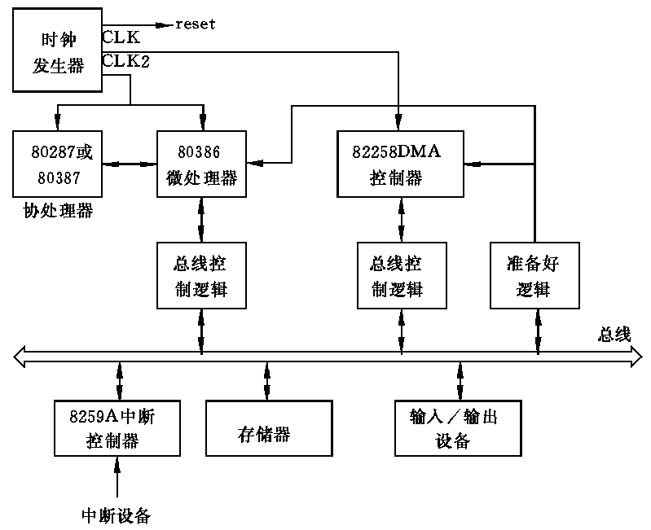
图6.1 Intel 80386微机系统框图

Slide 7
(3) 80387协处理器扩充了80386指令系统，主要完成浮点运算和高精度整数运算。80386自动将取得的协处理器指令传送给80387。80387的数据线为32位。
(4) 总线控制逻辑。80386通过总线与存储器、I／O设备交换信息，相互连接情况在80386结构中讲述。
(5) 存储器与输入输出系统。存放数据、指令以及完成输入输出操作的系统。

Slide 8
(6) DMA控制器及中断控制器。在CPU与I／O设备之间传送信息时，由于CPU的速度比I／O设备快得多，为了不浪费宝贵的CPU时间，因此CPU采取分时并行工作的办法。例如在磁盘存储器与主存储器之间传送数据期间，CPU照常执行程序，当磁盘存储器准备好数据时(假设读盘操作)，向CPU发出一个称之为“DMA”的请求信息，此时CPU让出总线，让出主存储器的一个存取周期时间，完成磁盘上的数据写入存储器的操作，然后CPU继续执行程序。当磁盘存储器再次准备好数据时，重复上述过程。

Slide 9
另外还有一些速度比磁盘存储器慢得多的I／O设备。当它们准备好数据时(假设为输入)，向CPU发出一个称之为“中断请求”信号，当CPU接受请求时，中止当前正在运行的程序，转到“中断处理程序”，对数据进行处理，并存入存储器，然后再从“中断处理程序”返回到原程序的中止点，继续执行原程序。这种工作方式称为程序中断方式。
为了完成上述工作，需要有相应的硬件支持，这就是Intel 82285 DMA 控制器及Intel 8259A中断控制器。

Slide 10
DMA为“直接存储器存取”的缩写，是控制I／O设备与存储器直接传送信息(数据)的逻辑电路。在一般情况下，数据是成组传送的，且不影响当前程序的执行。
中断控制器主要用于传送一个数据或机器发生故障时进行处理。
(7) “准备好”(ready)逻辑。当80386与存储器交换数据(读或写)时，由于双方速度不一致(存储器较慢)，有时80386需要等待。ready信号是由存储器发向80386的，表示在此之前由80386发向存储器的读／写命令已完成，此时80386不必等待(若已处于等待状态则结束等待)，可继续执行下面的操作。

Slide 11
2. 80386结构及外部连线
Intel 80386包括指令部件、执行部件和存储管理部件等。指令部件完成取指及指令译码功能，并产生控制信号；执行部件包括ALU、乘法部件、寄存器组等；存储管理部件用来确定存储器地址。
80386微处理器芯片通过引出端与计算机的其他部件连接，引出端信号按功能划分如图6.2所示。图上的箭头表示信号传送的方向。

Slide 12
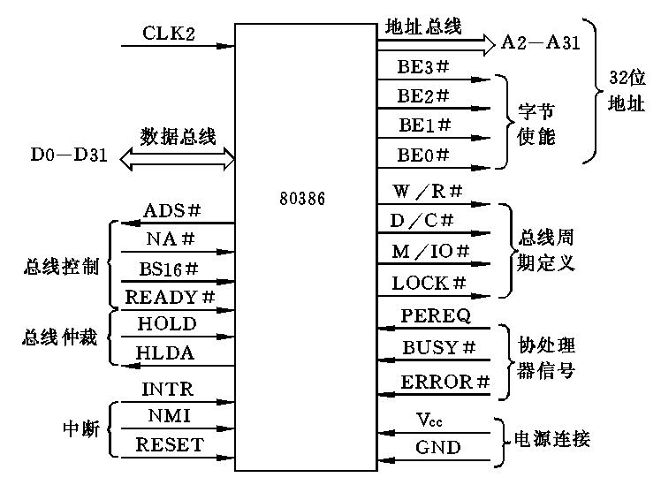
图6.2 Intel 80386引出端信号

Slide 13
各个信号的功能解释如下：
(1) D0～D31：32位数据总线，是传送数据的双向总线。
(2) A2～A31，BE0＃～BE3＃：A0～A31是32位地址线，其中A0，A1在80386内部转换成“字节使能”信号BE0＃～BE3＃，分别是字节0～字节3的选择信号，符号＃表示低电位有效。
(3) CLK2：输入到80386的时钟。
(4) reset：总清或复位信号。
(5) W／R＃、D／C＃、M／IO＃、LOCK＃：是总线周期定义信号。

Slide 14
(6) ADS＃、NA＃、BS16＃、Ready＃：是总线控制信号。
(7) HOLD和HLDA：为总线仲裁信号。
(8) INTR和NMI：为中断请求信号和不可屏蔽中断请求信号。
(9) PEREQ，BUSY#，ERROR：为协处理器接口信号。

Slide 15
6.2 控制器的组成
6.2.1 控制器的功能
计算机对信息进行处理(或计算)是通过程序的执行而实现的，程序是完成某个确定算法的指令序列，要预先存放在存储器中。控制器的作用是控制程序的执行，它必须具有以下基本功能：
1. 取指令
当程序已在存储器中时，首先根据程序入口取出第一条指令，为此要发出指令地址及控制信号。然后不断取出第2，3，…条指令。

Slide 16
2. 分析指令
或叫解释指令、指令译码等。是对当前取得的指令进行分析，指出它要求作什么操作，并产生相应的操作控制命令，如果参与操作的数据在存储器中，还需要形成操作数地址。
3. 执行指令
根据分析指令时产生的“操作命令”和“操作数地址”形成相应的操作控制信号序列，通过CPU及输入输出设备的执行，实现每条指令的功能，其中还包括对运算结果的处理以及下条指令地址的形成。

Slide 17
计算机不断重复顺序执行上述三种基本操作：取指、分析、执行；再取指、再分析、再执行……，如此循环，直到遇到停机指令或外来的干预为止。
此外，程序和数据要输入机器，运算结果要输出，机器运行过程中出现的某些异常情况或请求要进行处理，人与机器之间要进行对话，因此控制器还应该具有以下功能：
4. 控制程序和数据的输入与结果输出
根据程序的安排或人的干预，在适当的时候向输入输出设备发出一些相应的命令来完成I/O功能，这实际上也是通过执行程序来完成的。

Slide 18
5. 对异常情况和某些请求的处理
当机器出现某些异常情况，此时由这些部件或设备发出： (1) “中断请求”信号。待CPU执行完当前指令后，响应该请求，中止当前执行的程序，转去执行中断程序。当处理完毕后，再返回原程序继续运行下去。或(2)DMA请求信号。等CPU完成当前机器周期操作后，暂停工作，让出总线给I/O设备，在完成I/O设备与存储器之间的传送数据操作后，CPU从暂时中止的机器周期开始继续执行指令。DMA操作不允许改变CPU中任一寄存器状态(除DMA专用部件外)，否则会影响CPU工作的正确性。

Slide 19
6.2.2 控制器的组成
1. 程序计数器(PC)
即指令地址寄存器。在某些计算机中用来存放当前正在执行的指令地址；而在另一些计算机中则用来存放即将要执行的下一条指令地址；而在有指令预取功能的计算机中，一般还需要增加一个程序计数器用来存放下一条要取出的指令地址。
2. 指令寄存器(IR)
用以存放当前正在执行的指令，以便在指令执行过程中，控制完成一条指令的全部功能。
3. 指令译码器或操作码译码器
对指令寄存器中的操作码进行分析解释，产生相应的控制信号。

Slide 20
在执行指令过程中，需要形成有一定时序关系的操作控制信号序列，为此还需要下述组成部分。
4. 脉冲源及启停线路
脉冲源产生一定频率的脉冲信号作为整个机器的时钟脉冲，是机器周期和工作脉冲的基准信号，在机器刚加电时，还应产生一个总清信号(reset)。启停线路保证可靠地送出或封锁时钟脉冲，控制时序信号的发生或停止，从而启动机器工作或使之停机。
5. 时序控制信号形成部件

Slide 21
当机器启动后，在CLK时钟作用下，根据当前正在执行的指令的需要，产生相应的时序控制信号，并根据被控功能部件的反馈信号调整时序控制信号。
图6.3是控制器基本组成的框图 。

Slide 22
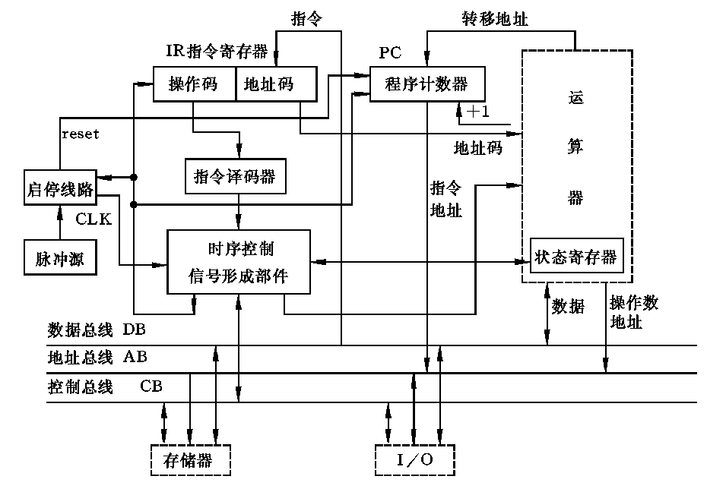
图6.3 控制器基本组成框图

Slide 23
6.2.3 指令执行过程
1. 组成控制器的基本电路
计算机中采用的电路，基本上分为两种类型：
一类是具有记忆功能的触发器以及由它组成的寄存器、计数器和存储单元等。其特点是当输入信号消失后，原信息仍保留其中，图6.4即是这样的电路。
另一类是没有记忆功能的门电路及由它组成的加法器、算术逻辑运算单元(ALU)和各种逻辑电路等。其特点是当输入信号改变后，输出跟着变化。图6.5为加法器电路 。

Slide 24
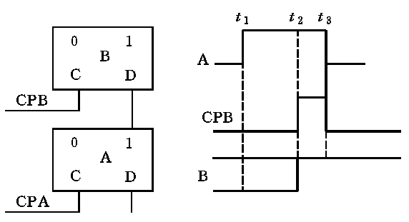
图6.4 记忆电路

Slide 25
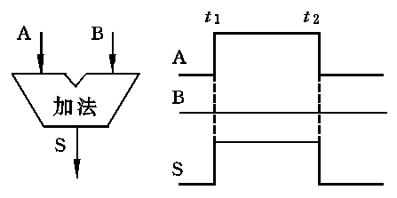
图6.5 没有记忆功能的加法器

Slide 26
2. 指令执行过程举例
(1) 一条加法指令的执行过程
假设运算器的框图如图6.6所示。运算器由8个通用寄存器GR及一个算逻运算部件ALU组成，并有4个记忆运算结果状态的标志触发器N，Z，V和C。
N(负数)： 当运算结果为负数时，置“1”，否则为“0”。
Z(零)： 当运算结果为零时，Z＝1，否则Z＝0。
V(溢出)： 当运算结果溢出时，V＝1，否则V＝0。
C(进位)： 当加法运算产生进位信号或减法运算产生借位信号时，C＝1，否则C＝0。

Slide 27
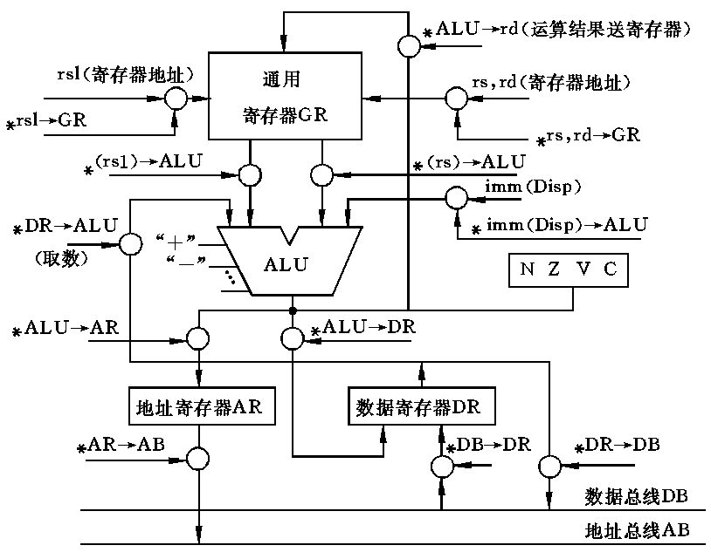
图6.6 运算器框图

Slide 28
图6.7是加法指令的操作时序图 。
加法指令完成以下操作
①从存储器取指令，送入指令寄存器，并进行操作码译码(分析指令)。
②计算数据地址，将计算得到的有效地址送地址寄存器AR。
③到存储器取数。
④进行加法运算，结果送寄存器，并根据运算结果置状态位N，Z，V，C。

Slide 29
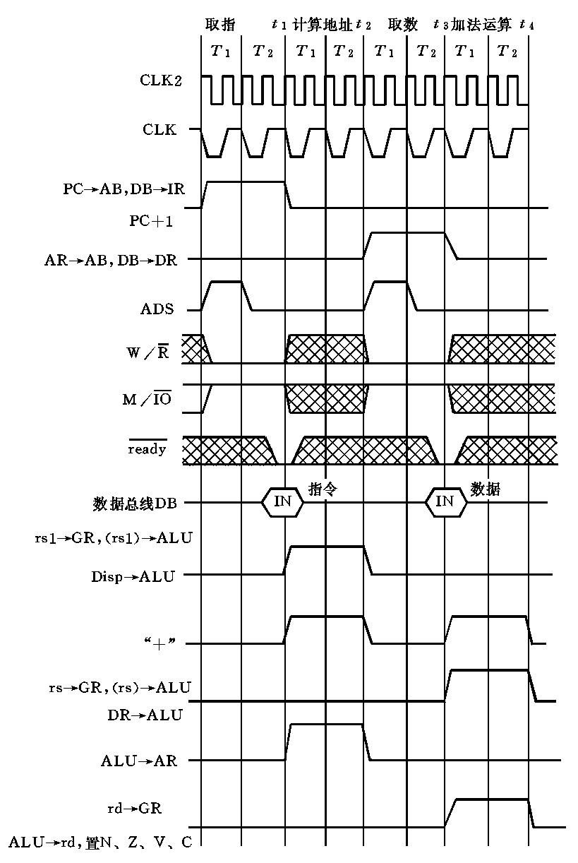
图6.7 加法指令时序图

Slide 30
(2) 条件转移指令的执行过程
指令功能：根据N，Z，V，C的状态，决定是否转换。如转移条件成立，则转移到本条指令所指定的地址，否则顺序执行下一条指令。
本条指令完成以下操作：
①从存储器取指令，送入指令寄存器，并进行操作码译码。
②如转移条件成立，根据指令规定的寻址方式计算有效地址，转移指令经常采用相对寻址方式，此时转移地址＝PC+disp。

Slide 31
本条指令只需要两个机器周期，如转移条件成立，在第二机器周期增加一个ALU→PC信号；另外，如为相对转移，则用PC→ALU信号取代加法指令第二周期中的(rs1)→ALU信号，其他信号与加法指令的前两个机器周期中的信号相同。
某些计算机对条件转移指令的功能规定为：先进行比较运算，根据运算(比较)结果置条件码，并根据条件码决定是否转移。要完成这样的功能显然要增加周期数。

Slide 32
6.3 微程序控制计算机的基本工作原理
6.3.1 微程序控制的基本概念
在计算机中，一条指令的功能是通过按一定次序执行一系列基本操作完成的，这些基本操作称为微操作。
微指令：在微程序控制的计算机中，将由同时发出的控制信号所执行的一组微操作称为微指令，所以微指令就是把同时发出的控制信号的有关信息汇集起来而形成的。将一条指令分成若干条微指令，按次序执行这些微指令，就可以实现指令的功能。组成微指令的微操作，又称微命令。

Slide 33
微程序：计算机的程序由指令序列构成，而计算机每条指令的功能均由微指令序列解释完成，这些微指令序列的集合就叫做微程序。
控制存储器：微程序是存放在存储器中的，由于该存储器主要存放控制命令(信号)与下一条执行的微指令地址(简称为下址)，所以被叫做控制存储器。一般计算机指令系统是固定的，所以实现指令系统的微程序也是固定的，于是控制存储器可以用只读存储器实现。
执行一条指令实际上就是执行一段存放在控制存储器中的微程序。

Slide 34
6.3.2 实现微程序控制的基本原理
1. 控制信号
将上一节讲到的运算器和控制器组合在一起，即为图6.8。本图假设ALU可以进行加(+)、减(-)、逻辑加(∨)逻辑乘(∧)四种运算，图中的控制信号用符号1，2，3，…表示，其意义见表6.1。
仍以执行一条加法指令为例，它由四条微指令解释执行，一条微指令中的所有控制信号是同时发出的。每条微指令所需的控制信号如下：
(1) 取指微指令
① 指令地址送地址总线：PC→AB(1)

Slide 35
表6.1 控制信号一览表
序号 | 控制信号 | 功能 | 序号 | 控制信号 | 功能
1 | PC→AB | 指令地址送地址总线 | 13 | + | ALU进行加法运算
2 | ALU→PC | 转移地址送PC | 14 | - | ALU进行减法运算
3 | PC+1 | 程序计数器加1 | 15 | ∧ | ALU进行逻辑乘运算
4 | imm(disp)→ALU | 立即数或位移量送ALU | 16 | ∨ | ALU进行逻辑加运算
5 | DB→IR | 取指到指令寄存器 | 17 | ALU→GR | ALU运算结果送通用寄存器
6 | DB→DR | 数据总线上的数据送数据寄存器 | 18 | ALU→DR | ALU运算结果送数据寄存器
7 | DR→DB | 数据寄存器中的数据送数据总线 | 19 | ALU→AR | ALU计算得的有效地址送地址寄存器
8 | rs1→GR | 寄存器地址送通用寄存器 | 20 | AR→AB | 地址寄存器内容送地址总线
9 | rs,rd→GR | 寄存器地址送通用寄存器 | 21 | ADS | 地址总线上地址有效
10 | (rs1)→ALU | 寄存器内容送ALU | 22 | M/IO | 访问存储器或I/O
11 | (rs)→ALU | 寄存器内容送ALU | 23 | W/R | 写或读
12 | DR→ALU | 数据寄存器内容送ALU

Slide 36
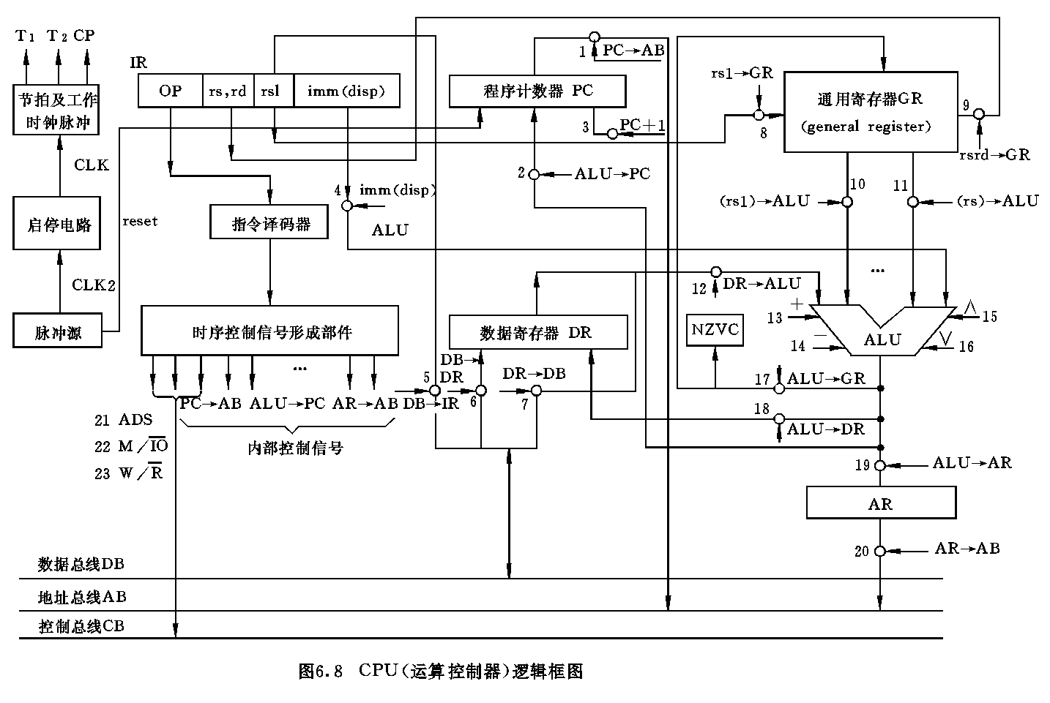
图6.8 CPU（运算控制器）逻辑框图

Slide 37
② 发访存控制命令：ADS(21)，M／IO＝1(22)，W／R＝0(23)。从存储器取指令送数据总线。
③ 指令送指令寄存器：DB→IR(5)
④ 程序计数器+1：PC+1(3)
(2) 计算地址微指令
① 取两个源操作数(计算地址用)：rs1→GR(8)，(rs1)→ALU(10)，disp→ALU(4)。
② 加法运算：“+”(13)。
③ 有效地址送地址寄存器：ALU→AR(19)。

Slide 38
(3) 取数微指令
① 数据地址送地址总线：AR→AB(20)。
② 发访存控制命令：ADS(21)，M／IO(22)，W/R(23)。由存储器将数据送数据总线DB。
③ 数据送数据寄存器：DB→DR(6)
(4) 加法运算和送结果微指令
① 两源操作数送ALU：rs→GR(9)，(rs)→ALU(11)；DR→ALU(12)。
② 加法运算：“+”(13)
③ 送结果：ALU→GR(17)

Slide 39
图6.9为加法指令的四条微指令编码，每一小格表示一位(二进制)，空格表示0，第24位到第35位为下址。
微程序也可以用流程图来表示(图6.10)。图中每一方框表示一条微指令，方框上方表示的是该条微指令的地址，方框内为执行的操作，在其右下角为下一条要执行的微指令的地址，表示在微指令的下址字段中(见图6.9)。取指微指令的操作对所有的指令都是相同的。所以是一条公用的微指令，其下址由操作码译码产生。

Slide 40
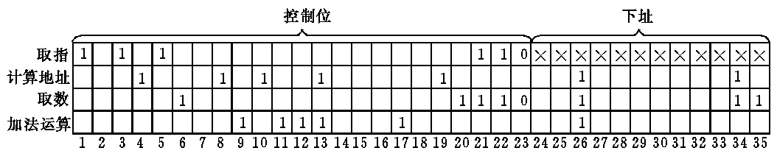
图6.9 加法指令的微指令编码

Slide 41
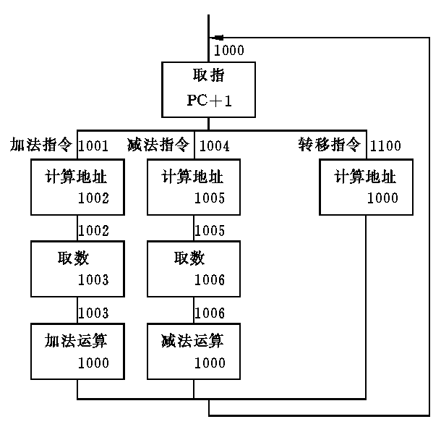
图6.10 微程序流程图举例

Slide 42
2. 微程序控制器
微程序控制器如图6.11所示。图中的控制存储器与微指令寄存器替代了图6.3和图6.8中的时序控制信号形成部件。
3. 时序信号及工作脉冲的形成
首先讨论图6.7中的CLK及T1，T2是怎样产生的，分析它们之间的关系，可以知道CLK2经过二分频得到CLK，再将CLK分频得到T1。而T2可从T1反相得到。一般利用触发器电路进行分频，因此从触发器的另一端输出即为T2。图6.12画出了产生CLK和T1，T2信号的二分频电路及其波形图。

Slide 43
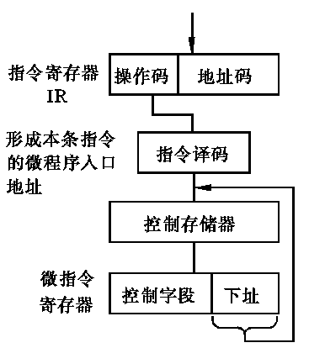
图6.11 微程序控制器简框图

Slide 44
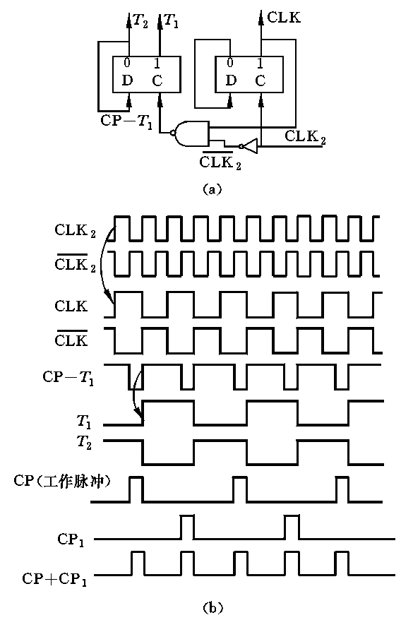
图6.12 时序信号及工作脉冲

Slide 45
前面曾假设一个机器周期由T1和T2组成，在T2的末尾需要产生一个工作脉冲CP来保存计算结果或接收传送的数据及指令等。例如，在第一个机器周期的末尾要将从存储器取来的指令送入指令寄存器，并完成程序计数器加1的操作。在图6.12中画出的工作脉冲CP可用逻辑式表示如下：
CP＝T2·CLK·CLK2 (6.1)
同样将上述一些信号组合可以得到我们想得到的任意时序脉冲。

Slide 46
下面讨论一下机器中一些寄存器的打入脉冲是如何形成的。例如，在取指周期，要将指令送入指令寄存器，并将程序计数器的内容加1，从图6.9可见，此时微指令的控制位DB→IR和PC+1为“1”，因此采用“与”门，如图6.13(a)和图6.13(b)所示即可形成IR和PC的打入脉冲(CP-IR和CP-PC)。
有些信号，例如ADS′，仅在Ｔ１时间起作用，可利用微指令控制位ADS和T1相“与”，即可得到ADS′如图6.13(c)所示。

Slide 47
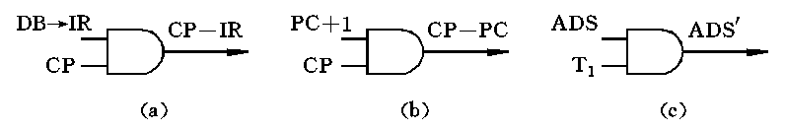
图6.13 CP-IR、CP-PC和ADS信号的形成

Slide 48
4. 电路配合中的常见问题
(1) 电路延迟引起的波形畸变
信号通过逻辑电路时，由于电路内部的原因以及寄生参数(如寄生电容)的影响，可能产生不期望的信号畸变或“毛刺”。如图6.14所示的“符合”电路 。
图6.15(a)是一个分频电路，由触发器和“与”门组成。

Slide 49
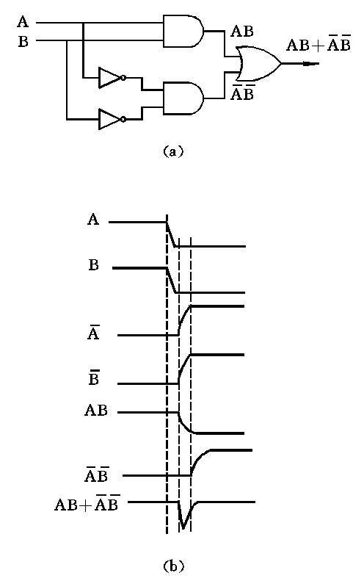
图6.14 符合电路及波形

Slide 50
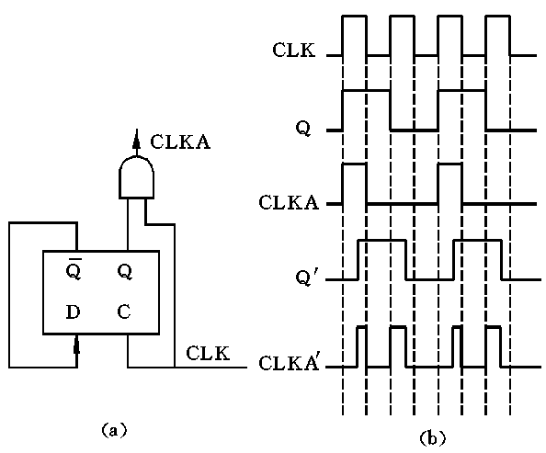
图6.15 延迟引起的毛刺

Slide 51
(2) 机器周期的确定
机器周期对机器速度影响很大，是计算机的主要指标之一。
在图6.7的波形图中，有一个ready信号，它是CPU访问存储器时，由存储器送回CPU的回答信号，这是考虑到存储器的速度可能与CPU不一致，假如存储器的速度较低，则ready信号出现较晚，CPU将延长一个或一个以上T2节拍信号。图6.16是用来产生CLK及T1，T2信号的分频电路 。

Slide 52
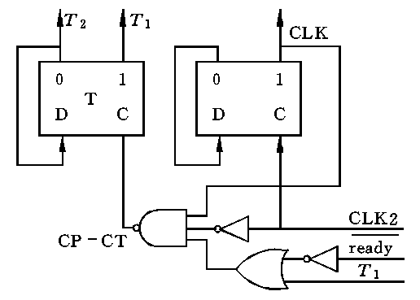
图6.16 时钟、节拍时序电路

Slide 53
(3) 时钟脉冲CLK和工作脉冲CP的标准性
CLK和CP是控制全机工作的脉冲，因此对它的幅度及宽度要求是很严格的。CP主要作为寄存器和触发电路的打入脉冲。例如，有A，B，C三个触发器，当满足条件cond时，将A触发器内容送B，同时将原B触发器内容送C。对CP的控制有两种方式：一种方式是控制CP-B与CP-C信号如图6.17(a)所示，当满足cond条件时，才产生CP-B和CP-C信号。另一种方式是CP脉冲不受控制，总是作用在触发器上，但当条件不成立时，使触发器处于保持状态(即维持原状态不变)，而当条件成立时，接受新状态如图6.17(b)所示。

Slide 54
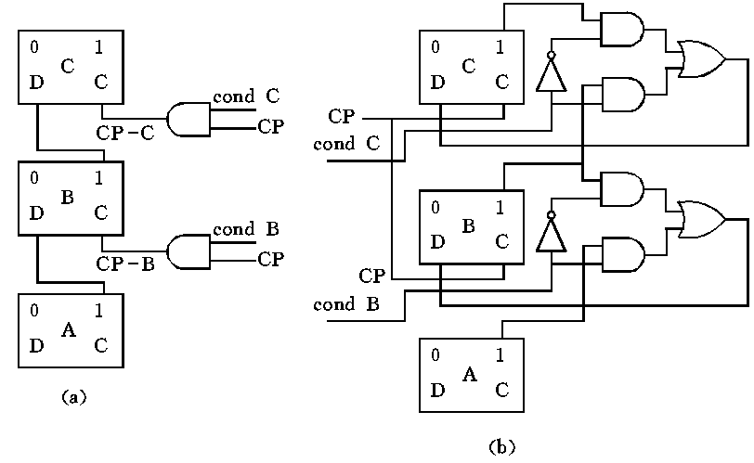
图6.17 触发器之间传送信息的电路

Slide 55
触发器A，B，C是具有维持阻塞功能的D型触发器。在图6.17中假设CP-B与CP-C是同时作用的脉冲，因此能可靠传送数据，但假如CP-B比CP-C来得早，那么有可能将B触发器刚接收的新数据传送到C触发器。在图6.17(a)中，CP-B和CP-C不是来自同一处，假如设计时不注意这一问题，就可能产生CP-B早于CP-C的情况。在控制打入脉冲的机器中，总是尽量将CP信号送到控制门的最后一级。例如，图6.18(a)与(b)都能实现F=A·B·C·D·E·CP的功能，但在图6.18(a)中，CP所经过的门比图6.18(b)少一级，所以图6.18(a)的电路比图6.18(b)为好。

Slide 56
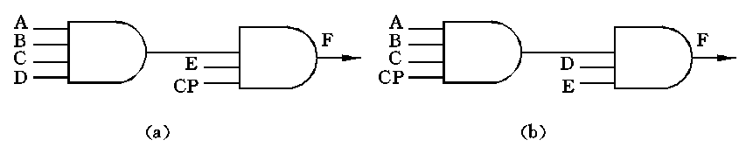
图6.18 CP脉冲在电路中的安排

Slide 57
图6.17(b)利用时钟脉冲CP直接作为触发器的打入脉冲，提高了可靠性，但是增加了电路的复杂性，因为在某些情况下，要保持原触发器状态不变。另外也要看到，在这种计算机中CP的负载一定很重，实际上要用若干个驱动电路并行工作如图6.19所示。各CLKi(i＝1，2，3,…)之间的波形不会完全相同，但由于它们经过的门的级数相同，而且在同一芯片内部，所以相差不大，又由于寄存器或触发器的状态变化有一定的延迟时间，因此允许CLKi在一定范围内变化。如图6.19的电路由多个芯片组成，则要选择性能相同的芯片。

Slide 58
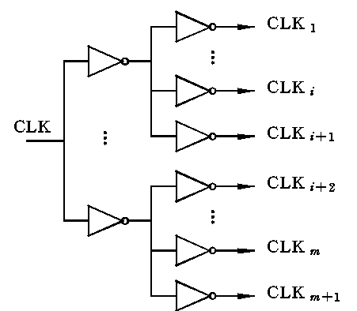
图6.19 负载很重情况下的电路

Slide 59
经过多级门的时钟脉冲，还可能改变脉冲宽度。例如，TTL电路的输出波形，上升边较坏，下降边较陡，假如各级门负载不同，会导致脉冲宽度增加或减少。
在传送CLK的线上或产生打入脉冲的信号线上不允许出现“毛刺”，否则将引起误动作。

Slide 60
5. 微程序控制计算机的工作过程简单的总结(参阅图6.8)
机器加电后，首先由reset信号在PC内置入开机后执行的第一条指令的地址，同时在微指令寄存器内置入一条“取指”微指令，并将其他一些有关的状态位或寄存器置于初始状态。当电压达到稳定值后，自动启动机器工作，产生节拍电位T1，T2和CP。为保证机器正常工作，必须由电路保证开机工作后第一个机器周期信号的完整性，在该周期的末尾，产生开机后第一个工作脉冲CP。然后机器开始执行程序，不断地取出指令、分析指令、执行指令。

Slide 61
程序可以存放在固定存储器中，也可以利用一小段引导程序(在固存中)将要执行的程序和数据从外部设备调入主存。实现各条指令的微程序是存放在微程序控制器中的。当前正在执行的微指令从微程序控制器中取出后放在微指令寄存器中，由微指令的控制字段中的各位直接控制信息和数据的传送，并进行相应的处理。当遇到停机指令或外来停机命令时，应该待当前这条指令执行完再停机或至少在本机器周期结束时再停机。机器的启动停止、工作节拍和脉冲的关系如图6.20所示。在停机后重新启动要保证机器继续工作且不出任何错误。

Slide 62
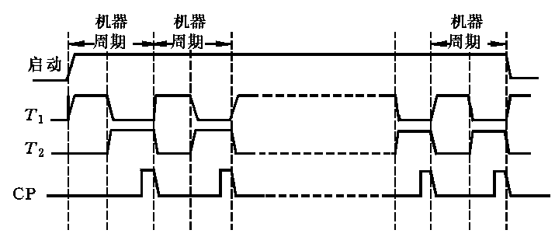
图6.20 启停信号与机器节拍电位和脉冲

Slide 63
停机与停电是两个不同的概念，停机时电压仍维持正常，因此寄存器与存储器仍保持信息不变，重新启动后从程序停顿处(称为断点)继续执行下去。而停电后情况大不相同，此时寄存器与存储器的内容已消失，加电后产生的reset信号，使机器从固定入口重新开始运行。某些机器不设停机指令，而是不断循环执行一条或几条无实质内容的指令实现动态停机。此时一般依靠外来中断请求信号，启动机器继续工作。

Slide 64
某些机器具有停电后自动再启动功能。这种工作方式适用于电源有故障或短时间内交流电压不稳定的情况，在无人操作的情况下还能保证机器继续工作。而更为一般的工作方式是在人工操作下让机器重新开始工作。

Slide 65
6.4 微程序设计技术
6.4.1 微指令的编译法(编码译码方法)
1. 直接控制法
在微指令的控制字段中，每一位代表一个微命令，在设计微指令时，是否发出某个微命令，只要将控制字段中相应位置成“1”或“0”，这样就可打开或关闭某个控制门，这就是直接控制法，在6.3节中所讲的就是这种方法。但在某些复杂的计算机中，微命令甚至可多达三四百个，这使微指令字长达到难以接受的地步，并要求机器有大容量控制存储器，为了改进设计出现了以下各种编译法。

Slide 66
2. 字段直接编译法
在计算机中的各个控制门，在任一微周期内，不可能同时被打开，而且大部分是关闭的(即相应的控制位为“0”)。所谓微周期，指的是一条微指令所需的执行时间。如果有若干个(一组)微命令，在每次选择使用它们的微周期内，只有一个微命令起作用，那么这若干个微命令是互斥的。选出互斥的微命令，并将这些微命令编成一组，成为微指令字的一个字段，用二进制编码来表示。而在微指令寄存器的输出端，为该字段增加一个译码器，该译码器的输出即为原来的微命令(图6.21)。

Slide 67
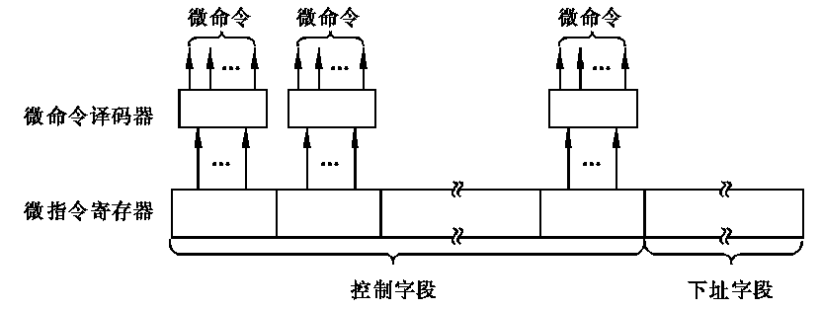
图6.21 字段直接编译法

Slide 68
字段长度与所能表示的微命令数的关系如下：
字段长度 微命令数
2位 2～3
3位 4～7
4位 8～15
一般每个字段要留出一个代码，表示本段不发出任何微命令，因此当字段长度为3位时，最多只能表示7个互斥的微命令，通常代码000表示不发微命令。

Slide 69
3. 字段间接编译法
字段间接编译法是在字段直接编译法的基础上，进一步缩短微指令字长的一种编译法。如果在字段直接编译法中，还规定一个字段的某些微命令，要兼由另一字段中的某些微命令来解释，称为字段间接编译法。如图6.22所示。
本方法进一步减少了指令长度，但很可能会削弱微指令的并行控制能力，因此通常只作为直接编译法的一种辅助手段。

Slide 70
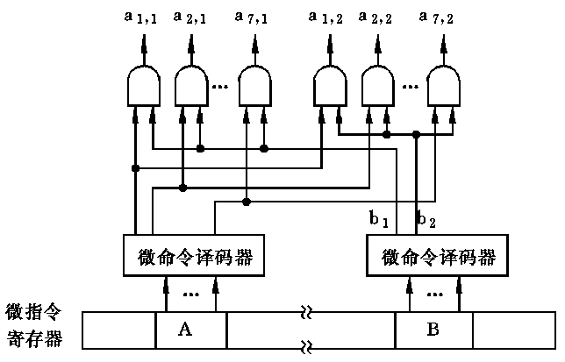
图6.22 字段间接编译法

Slide 71
4. 常数源字段E
在微指令中，一般设有一个常数源字段E，就如指令中的直接操作数一样。E字段一般仅有几位，用来给某些部件发送常数，故有时称为发射字段。该常数有时作为操作数送入ALU运算；有时作为计算器初值，用来控制微程序的循环次数等。
5. 其他
诸如微操作码编译法。

Slide 72
6.4.2 微程序流的控制
当前正在执行的微指令，称为现行微指令，现行微指令所在的控制存储器单元的地址称为现行微地址，现行微指令执行完毕后，下一条要执行的微指令称为后继微指令，后继微指令所在的控存单元地址称为后继微地址。所谓微程序流的控制是指当前微指令执行完毕后，怎样控制产生后继微指令的微地址。在上一节中，我们已经讲到产生后继微指令地址的两种方法：
(1) 由指令操作码译码器产生后继微地址。
(2) 由微指令的下址字段指出后继微地址。

Slide 73
在实际应用中，存在多种变化情况。
与程序设计相似，在微程序设计中除了顺序执行微程序外还存在转移功能和微循环程序与微子程序等，这将影响下址的形成。
1. 产生后继微指令地址的几种方法
(1) 以增量方式产生后继微地址。
在顺序执行微指令时，后继微地址由现行微地址加上一个增量(通常为1)形成的；而在非顺序执行时则要产生一个转移微地址，如图6.23所示。

Slide 74
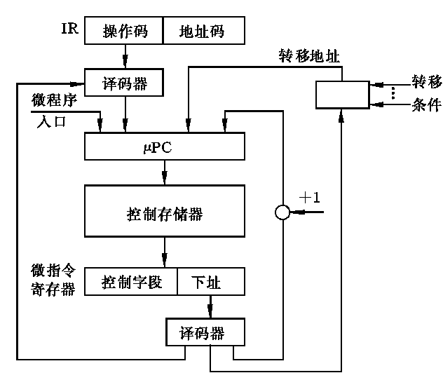
图6.23 “计数器”方式的原理图

Slide 75
(2) 增量与下址字段结合产生后继微地址
在图6.24中将微指令的下址字段分成两部分：转移控制字段BCF和转移地址字段BAF，当微程序实现转移时，将BAF送μPC，否则顺序执行下一条微指令(μPC+1)。
由BCF定义的八个微命令见表6.2。

Slide 76
表6.2 产生后继微地址的微命令
BCF字段 |  | 硬件条件 | 计数器CT |  | 返回寄存器RR输入 | 后继微地址
编码 | 微命令名称 |  | 操作前 | 操作
0 | 顺序执行 | × | × | × | × | μPC+1
1 | 结果为0转移 | 结果为0 | × | × | × | BAF
 |  | 结果不为0 |  |  |  | μPC+1
2 | 结果溢出转移 | 溢出 | × | × | × | BAF
 |  | 不溢出 |  |  |  | μPC+1
3 | 无条件转移 | × | × | × | × | BAF
4 | 测试循环 | × | 为0 | CT-1 | × | μPC+1
 |  |  | 不为0 |  |  | BAF
5 | 转微子程序 | × | × | × | μPC+1 | BAF
6 | 返回 | × | × | × | × | RR
7 | 操作码形成微址 | × | × | × | × | 由操作码形成

Slide 77
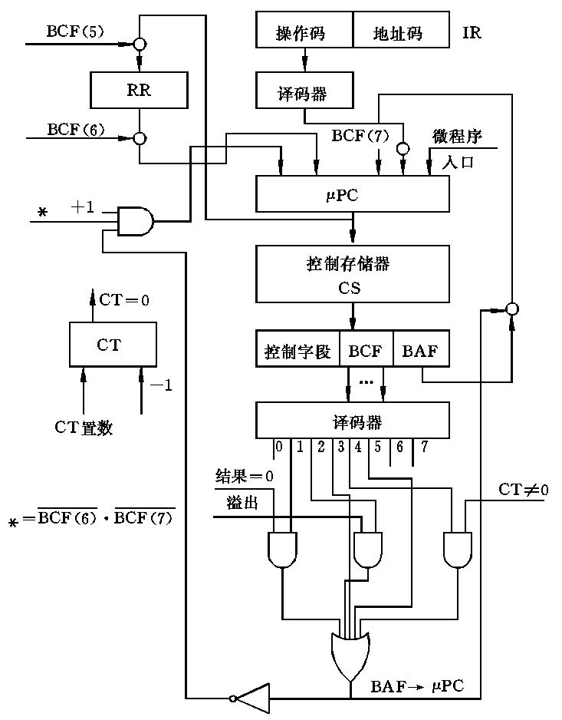
图6.24 “增量与下址字段”方式的原理图

Slide 78
BAF的长度有两种情况：
① 与μPC的位数相等；可以从控制存储器的任一单元取微指令。
② 比μPC短；考虑到转移点在μPC附近，或者在控制存储器的某区域内，所以由原来的μPC的若干位与BAF组合成转移微地址。
第一种情况，转移灵活，但增加了微指令的长度；第二种情况，转移地址受到限制，但可缩短微指令长度。

Slide 79
(3) 多路转移方式
一条微指令存在多个转移分支的情况称为多路转移。
在执行某条微指令时，可能会遇到在若干个微地址中选择一个作为后继微地址的情况，最明显的例子是根据操作码产生不同的后继微地址。实现此功能的电路通常是由PROM(可编程序只读存储器)组成的，也有把它称为MAPROM(映像只读存储器)的。该存储器的特点是以指令的操作码作为地址输入，而相应的存储单元内容即为该指令的第一条微指令的入口地址。该存储器的容量等于或略大于机器的指令数，所以容量小，速度快。

Slide 80
在计算机中，有时要根据某些硬件状态来决定后继微地址，属于这些状态的可以是根据运算结果所置的标志位(N，Z，V，C)、计数器状态、数据通路状态等。根据一种状态(非0即1)来决定微地址可以有两种情况，即两路转移；而根据两种状态来决定微地址可以有四种情况，即四路转移。微程序设计实践表明，实现两路转移的情况居多，其次是四路转移，向更多路方向转移的情况就比较少见。两路转移只涉及微地址的一位；四路转移涉及微地址的两位，一般就定在微地址的最后两位，也就是说当执行转移微指令时，根据条件可转移到四个微地址中的一个，这四个微地址的高位部分相等，仅是最低两位不同。

Slide 81
实现多路转移可减少微程序的长度，对于一般条件转移微指令(相当于两路转移)来说，需要两条微指令来完成上述四路转移的功能。
(4) 微中断
微中断与程序中断的概念相似，在微程序执行过程中，一旦出现微中断请求信号，通常在完成现行指令的微程序后响应该微中断请求，这时中止当前正在执行的程序，而转去执行微中断处理程序，微中断请求信号是由程序中断请求信号引起的。

Slide 82
设计人员在进行微程序设计时，已安排好微中断处理程序在控制存储器的位置，因此该微程序段的入口地址是已知的。当CPU响应微中断请求时，由硬件产生微中断程序的入口地址。当中断处理完毕后，再返回到原来被中断的程序。这也是产生后继微地址的一种情况。

Slide 83
2. 以AM2900系列芯片构成的微程序CPU
AM2900系列是AMD公司于70年代推出的位片式集成电路，可构成如图6.25所示的系统。AM2901为4位运算部件，包含4位ALU及16个4位通用寄存器，本系统将其中一个寄存器用作程序计数器PC。AM2902是为了加速进位而采用的集成电路。AM2910为微程序控制器，用于产生下一条微指令地址，可寻址4K字的控制存储器。图中的MAP为操作码译码器产生本条指令的微程序入口地址。
图6.26是AM2910内部组成框图。

Slide 84
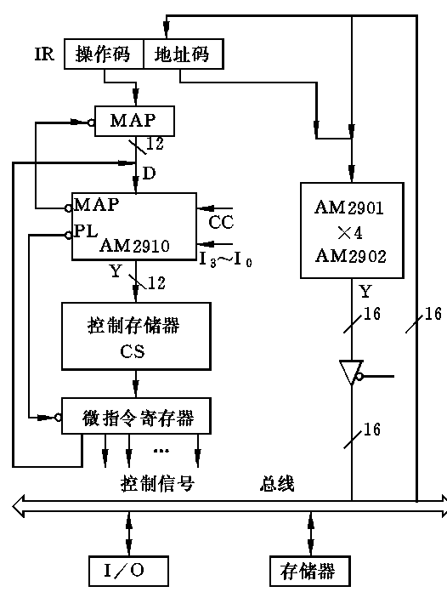
图6.25 利用位片组成的CPU

Slide 85
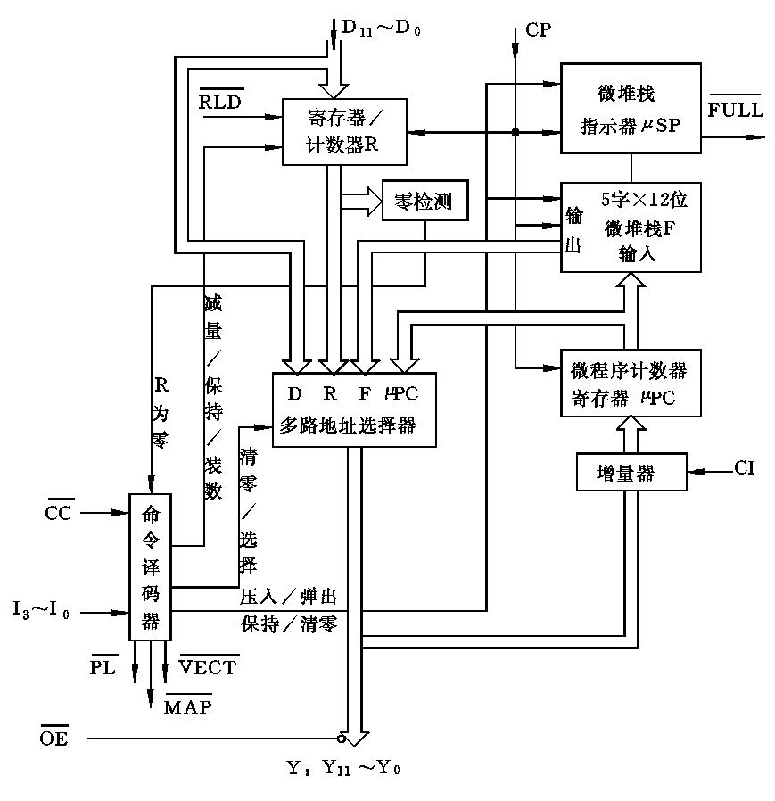
图6.26 AM2910微程序控制器

Slide 86
随着VLSI的发展，AMD公司于80年代推出高性能的32位AM29300系列产品，包括32位多功能运算器AM29332，32位并行乘法器AM29323，32位浮点处理器AM29325，16位微程序顺序器AM29331以及64字×18位四端口(双读、双写口)寄存器组AM29334等。利用上述芯片可以组成32位微处理器。
AMD公司后来又推出了AM29000 32位RISC微处理器芯片，将原来多种芯片的功能集成在一个芯片上。

Slide 87
6.4.3 微指令格式
微指令的编译法是决定微指令格式的主要因素，在设计计算机时考虑到速度价格等因素采用不同的编译法，即使在一台计算机中，也有几种编译法并存的局面存在。
1. 水平型微指令
其基本特点是在一条微指令中定义并执行多个并行操作微命令。在实际应用中，直接控制法、字段编译法(直接、间接编译法)经常应用在同一条水平型微指令中。从速度来看，直接控制法最快，字段编译法要经过译码，所以会增加一些延迟时间。

Slide 88
2. 垂直型微指令
在微指令中设置有微操作码字段，采用微操作码编译法，由微操作码规定微指令的功能，称为垂直型微指令。其特点是不强调实现微指令的并行控制功能，通常一条微指令只要求能控制实现一二种操作。这种微指令格式与指令相似：每条指令有一个操作码；每条微指令有一个微操作码。下面我们举一个经简化的例子，设微指令字长16位，微操作码3位，有八条微指令如下：

Slide 89
(1) 寄存器-寄存器传送型微指令
微指令格式
0 1 2 3 7 8 12 13 15
0 0 0 源寄存器编址 目标寄存器编址 其他
功能：把源寄存器数据送目标寄存器。
(2) 运算控制型微指令
微指令格式
0 1 2 3 7 8 12 13 15
0 0 1 左输入源编址 右输入源编址 ALU
功能：选择运算器(ALU)的左、右两输入端的信息，按ALU字段所指定的运算功能进行处理，并将结果送入暂存器中。

Slide 90
(3) 移位控制型微指令
微指令格式
0 1 2 3 7 8 12 13 15
0 1 0 寄存器编址 移位次数 移位方式
功能：将寄存器中的数据按指定的移位方式进行移位。
(4) 访问主存微指令
微指令格式
0 1 2 3 7 8 12 13 14 15
0 1 1 寄存器编址 存储器编址 读写 其他
功能：将存储器中一个单元的信息送入寄存器或将寄存器中的数据送往存储器。

Slide 91
(5) 无条件转移微指令
微指令格式：
0 1 2 3 14 15
1 0 0 D S
功能：实现无条件转移或转微子程序功能。
(6) 条件转移微指令
微指令格式：
0 1 2 3 11 12 15
1 0 1 D 测试条件

Slide 92
功能：根据测试对象的状态(例如运算结果为0、结果溢出、计数器状态等)决定转移到D所指定的微地址单元，还是顺序执行下一条微指令。9位D字段不足以表示一个完整的微地址，但可以用来替代现行微地址μPC的低位。
(7) 其他
还有110与111两种操作码，可以用来定义输入/输出微操作或其他难以归类的杂操作，第3～15位可以根据需要定义各种相应的微命令字段。

Slide 93
3. 水平型微指令与垂直型微指令的比较
(1) 水平型微指令并行操作能力强，效率高，灵活性强，垂直型微指令则差。
(2) 水平型微指令执行一条指令的时间短，垂直型微指令执行时间长。
(3) 由水平型微指令解释指令的微程序，具有微指令字比较长，但微程序短的特点。垂直型微指令则相反，微指令字比较短而微程序长。
(4) 水平型微指令用户难以掌握，而垂直型微指令与指令比较相似，相对来说，比较容易掌握。

Slide 94
6.4.4 微程序控制存储器和动态微程序设计
1. 微程序控制存储器
微程序控制存储器一般由只读存储器构成，因为微程序是以解释的方式执行指令，而指令系统一般是固定的，因此可以使用只读存储器。但假如用可读可写的随机存储器作为控制存储器未必不行，但停电后RAM中的内容消失，所以开机后首先要将外存(磁盘或磁带)上存放的微程序调到控存(RAM)，然后机器才能执行程序。由于ROM中的内容不会丢失，因此一般认为用ROM作为控制存储器比较可靠。

Slide 95
用RAM作为控制存储器的优点是可以修改微程序，也就是说可以修改指令系统。所以可考虑部分控存用ROM构成，实现固定的指令系统；部分控存由RAM构成，用于扩充或修改一些指令。
2. 动态微程序设计
在一台微程序控制的计算机中，假如能根据用户的要求改变微程序，那么这台机器就具有动态微程序设计功能。
动态微程序设计的出发点是为了使计算机能更灵活、更有效地适应于各种不同的应用目标。

Slide 96
动态微程序设计需要可写控制存储器的支持，否则难以改变微程序的内容。用于动态微程序设计的控存称为可写控制存储器(WCS)或用户控制存储器(UCS)。
由于动态微程序设计要求用户对计算机的结构与组成非常熟悉，因此真正由用户自行编写微程序是很困难的，所以尽管设想很好，事实上难以推广。而前面讲到的一台机器实现两套微程序等方案也是由机器设计人员实现的。

Slide 97
3. 控制存储器的操作
执行一条微指令的过程基本上分为两步，第一步将微指令从控制存储器中取出，称为取微指令，对于垂直型微指令还应包括微操作码译码的时间。第二步执行微指令所规定的各个操作。根据这两步是串行还是并行进行而具有下述的两种方式：
(1) 串行方式
执行一条微指令所需要的时间称为微周期。微周期包括取微指令和执行微指令两部分时间。
图6.27是串行微程序控制器原理图与时序图。

Slide 98
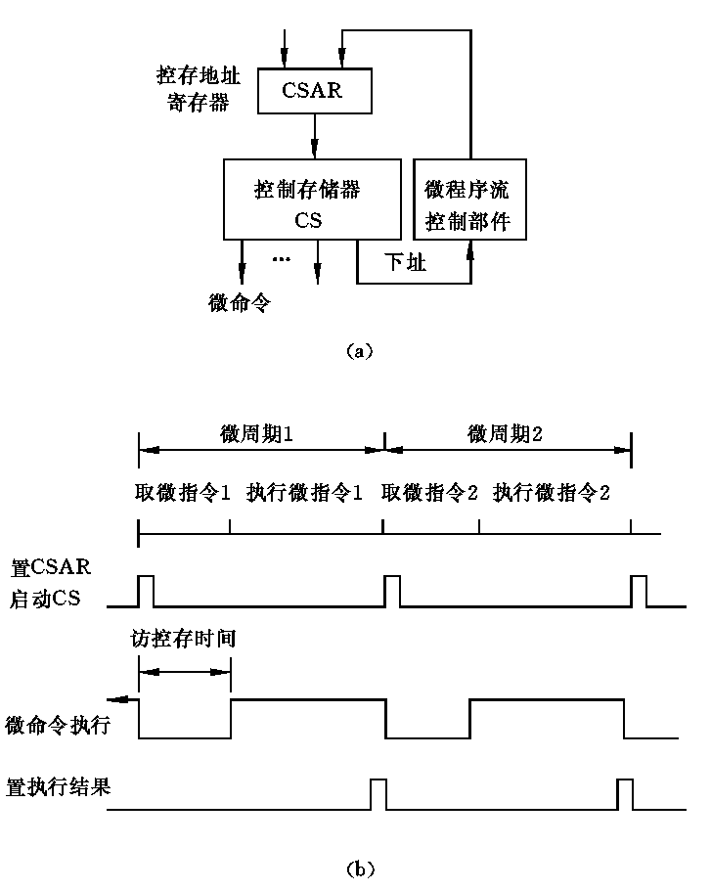
图6.27 串行微程序控制器

Slide 99
(2) 并行方式
为了提高微程序的执行速度，将执行本条微指令的功能与取下一条微指令的操作在时间上重叠起来，图6.28是并行微程序控制器的原理图与时序图。
实际机器多采用并行结构，因为增加逻辑电路很少，但能提高运行速度。

Slide 100
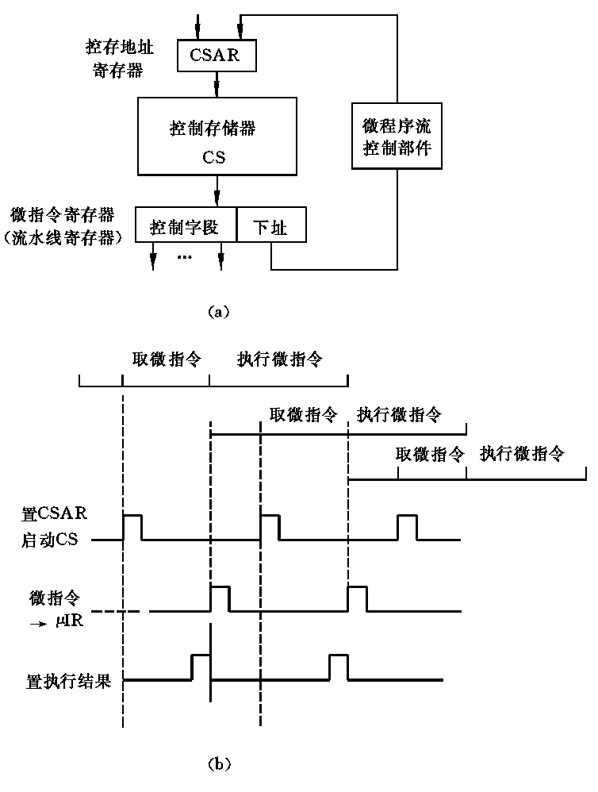
图6.28 并行微程序控制器

Slide 101
4. 毫微程序设计的基本概念
毫微程序可以看作是用以解释微程序的一种微程序，因此组成毫微程序的毫微指令就可看作是解释微指令的微指令。
采用毫微程序设计的主要目的是减少控制存储器的容量(字数×位数/字)，采用的是两级微程序设计方法。通常第一级采用垂直微程序，第二级采用水平微程序。当执行一条指令时，首先进入第一级微程序，由于它是垂直型微指令，所以并行操作功能不强，当需要时可由它来调用第二级微程序(即毫微程序)，执行完毕后再返回第一级微程序。所以在这里有两个控制存储器如图6.29所示。

Slide 102
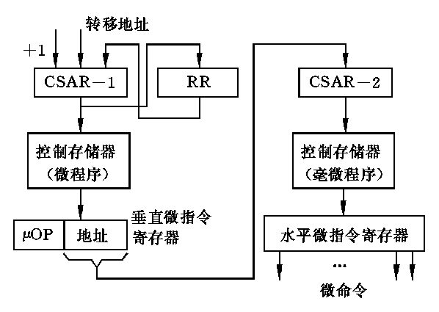
图6.29 毫微程序控制存储器

Slide 103
6.4.5 微程序设计语言
设计者或其他用户用来编制微程序的语言叫做微程序设计语言，用微程序设计语言编制的程序叫做源微程序。源微程序不能直接装入控制存储器，要将它转换成二进制代码后才能装入控制存储器。将源微程序翻译成二进制码的程序叫做微编译程序。
微程序设计基本上沿用了程序设计的方法，可以仿照程序设计语言来建立微程序设计语言，因此可以把它分成初级的和高级的两种类型。初级的微程序设计语言有微指令语言、微汇编语言、框图语言等。高级微程序设计语言类似于高级程序设计语言，比较接近于数学描述或自然语言。

Slide 104
早期，微程序是依靠人工直接使用微指令语言编写的。由于人工编写微程序，既费时、费力，又容易出错，不能适应日益发展的微程序设计的需要，因而在60年代产生了微汇编语言。
微汇编语言与汇编语言相似，是用符号表示微指令的语言。微程序设计者先用微汇编语言编制源微程序，然后把它输入计算机中利用微汇编程序翻译成由0和1两种代码组成的微程序。微汇编程序中的一条语句和微程序中的一条微指令是一一对应的，这点也与汇编语言相似。

Slide 105
垂直微指令一般由一个微操作码字段，一个或少数几个操作数控制字段组成，通常只指定一种运算(或控制)操作，与机器指令相似，它的微汇编语言语句很像机器的汇编语言语句。也就是说微汇编语言的翻译程序(汇编程序)可以直接引用汇编语言的编译技术。
水平型微指令通常由多个字段或较多位代码组成，其中各个“字段”或各“位”所定义的微命令可以并行执行，因此描述水平型微指令的微语句就比垂直型微指令长且复杂，通常在一条微语句中要用一串符号来一一表示本条微指令中的各个微命令以及后继微地址。

Slide 106
微汇编语言的语句格式很不固定而且又与机器结构密切有关，因此编写和阅读源汇编程序都相当困难，而且也不易直接引用汇编语言的编译技术，但是它比直接用微指令语言编写微程序要方便与可靠得多。
高级微语言，类似于程序设计中的高级语言。如用高级微语言来描述图6.30相应的源微程序，那么可写成
K： A+B→A
K+1：IF(A(0)＝0) THEN (GO TO K+3)
K+2：0-A→A
K+3：A→M(D)

Slide 107
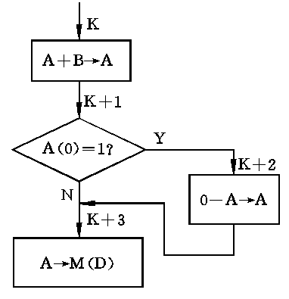
图6.30 算术运算流程图

Slide 108
上述源微程序表示对A，B两数相加，并将结果的绝对值送存储器单元D，其中A(0)为符号位。该源微程序在编译时，根据硬件及微指令的并行操作能力进行优化，尽量减少微指令数。
微程序设计人员希望能有一种既便于描述微程序又能尽量接近数据描述，既能与机器无关，又能翻译成高效率微码的微高级语言。但到目前为止，这还是设计人员为之奋斗的目标。当前能付之实用的能描述水平型微指令的语言还是微汇编语言。

Slide 109
6.5 硬布线控制的计算机
6.5.1 时序与节拍
一条指令的实现可分成取指、计算地址、取数及执行等几个步骤。在微程序控制方式中，每一步由一条微指令实现，而在这里则由指令的操作码直接控制并产生实现上述各步骤所需的控制信号。在大部分情况下，每一步由一个机器周期实现，如何区分一条指令的四个机器周期呢?可以考虑用两位计数器的译码输出来表示当前所处的机器周期，如图6.31所示；或用四位触发器来分别表示四个周期，当机器处于某一周期时，相应的触发器处于“1”状态，而其余三个触发器则处于“0”状态，四位移位寄存器即可实现此功能 。

Slide 110
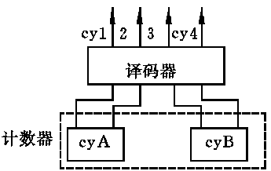
图6.31 用计数器译码器形成机器周期信号

Slide 111
然而由于每条指令的功能不同，所以所需的机器周期数可能就不相同，因此某些指令可能缺少某个周期(例如转移指令)，而有些复杂指令的某个周期则需要延长(例如乘法指令的执行周期)，从而使得上述计数器或移位寄存器的工作时序发生变化，而且其变化规律与指令有关。例如，执行A指令时需要四个机器周期，因此计数器的变化规律是00→01→10→11；而执行B指令时仅需要三个机器周期(例如不用计算地址)，则计数器的变化规律为00→10→11，据此可列出真值表(表6.3)。

Slide 112
表6.3 计数器状态变化
A指令 |  |  |  | B指令
cyA | cyB | cyA′ | cyB′ | cyA | cyB | cyA′ | cyB′
0 | 0 | 0 | 1 | 0 | 0 | 1 | 0
0 | 1 | 1 | 0 | 1 | 0 | 1 | 1
1 | 0 | 1 | 1 | 1 | 1 | 0 | 0
1 | 1 | 0 | 0

Slide 113
表6.3中cyA，cyB表示当前周期的计数器状态，cyA′，cyB′表示下一周期计数器状态。
根据真值表列出表达式，对于A指令，其表达式为
cyA′＝cyAcyB+cyAcyB； (6.2)
cyB′＝cyA cyB+cyAcyB＝cyB。 (6.3)
对于B指令，其表达式为
cyA′＝cyA cyB+cyAcyB＝cyB； (6.4)
cyB′＝cyAcyB。 (6.5)
根据表达式得出逻辑图6.32。

Slide 114
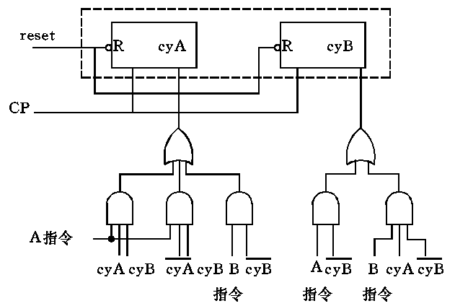
图6.32 时序计数器逻辑图

Slide 115
图6.32为仅有两条指令的逻辑图，实际机器有几十条～几百条指令，根据指令功能列出每条指令的机器周期变化规律，最后归纳出几种情况，将情况相同的指令归为一类，然后列出表达式，画出逻辑图。

Slide 116
6.5.2 操作控制信号的产生
1. 操作码译码器
指令由操作码与地址码两部分组成，其中操作码表示当前正在执行的是什么指令。各条指令所需实现的操作随指令而异。假如操作码有7位，则最多可表示128条指令，一般在机器内设置一个指令译码器，其输入为操作码(7位)，输出有128根线，在任何时候，有且仅有一根线为高电位，其余均为低电位(或反之，即一根线为低电位，其余为高电位)，每根输出线表示一条指令，因此译码器的输出可以反映出当前正在执行的指令。

Slide 117
由译码器的输出和机器周期状态cy1～cy4作为输入，使用逻辑电路产生操作控制信号，其框图如图6.33所示。实际上为了简化逻辑，译码器与组合逻辑是结合在一起设计的。

Slide 118
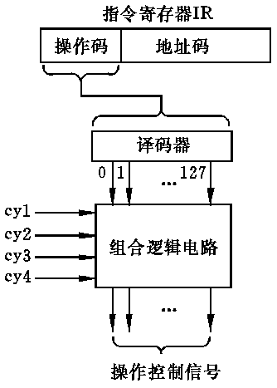
图6.33 形成操作控制信号的逻辑框图

Slide 119
2. 操作控制信号的产生
这里我们主要讨论图6.33中的“组合逻辑电路”究竟是由什么组成的。
仍以加法指令为例，如前所述，假设一条加法指令的功能是由四个机器周期cy1～cy4完成的，分别为取指、计算有效地址、取操作数、进行加法运算并送结果。
机器逻辑图仍如图6.8所示，所以完成一条指令的操作所需的操作信号仍如前所示。参考图6.7的波形图，在取指周期要完成从存储器取出指令送指令寄存器以及将指令计数器加1，为取下一条指令作好准备。

Slide 120
为访问存储器，需要将地址送往地址总线(PC→AB)，并发出启动存储器所需的信号ADS、M/IO及W/R，然后将取得的指令送往指令寄存器(DB→IR)。
用逻辑式表示之
PC→AB＝加法指令·cy1 (6.6)
ADS＝加法指令·cy1·T1 (6.7)
M/IO＝加法指令·cy1 (6.8)
W/R＝加法指令·cy1 (6.9)
DB→IR＝加法指令·cy1 (6.10)
PC+1＝加法指令·cy1 (6.11)

Slide 121
公式6.6～6.11存在一个问题，即在取指周期，当前这条指令尚未取出，在IR中保留的还是上一条指令内容，因此不可能用它来产生控制本条指令所需的信号，所以在取指周期只允许安排与指令类型无关的操作，因此应将这些公式中的“加法指令”取消，于是将式(6.6)改写为：
PC→AB＝cy1 (6.12)
6.7～6.11应同样修改，不再一一列出。

Slide 122
同样，在计算地址周期cy2完成有效地址的计算((rs1)+Disp)，为此要将rs1的内容取出与IR中的位移量一起送ALU，发出rs1→GR(送通用寄存器地址)，(rs1)→ALU，Disp→ALU以及“+”命令，最后将运算结果送地址总线，发出ALU→AR信号。
列出逻辑表达式
rs1→GR＝加法指令·cy2 (6.13)
(rs1)→ALU＝加法指令·cy2 (6.14)
…
ALU→AR＝加法指令·cy2 (6.15)

Slide 123
式(6.13)～式(6.15)的右边全部相同。逻辑图6.34只考虑了加法指令计算有效地址时的一种情况。然后按同样方法列出后面两个机器周期所需产生的控制信号的逻辑表达式。
对每一条指令都进行同样的分析，得出逻辑表达式。
对所有指令的全部表达式进行综合分析后可得出下述结论：
(1) 取指周期cy1所产生的信号，对所有指令都是相同的，即与当前执行的指令无关，逻辑式得到最简单的形式。

Slide 124
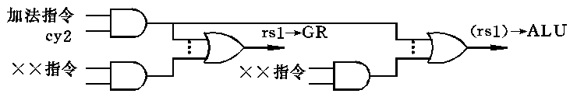
图6.34 实现rs1→GR，(rs1)→ALU的逻辑图

Slide 125
(2) 通常，同一个控制信号在若干条指令的某些周期(或再加上一些条件)中都需要，为此需要把它们组合起来。
例如，“+”命令在加法指令的cy2(计算有效地址)与cy4(操作数相加)时需要；在减法指令的cy2(计算有效地址)时需要；在转移指令的cy2(计算转移地址)时需要；……。
用逻辑式表示如下：
“+”＝加法指令(cy2+cy4)+减法指令·cy2+转移指令·cy2+…＝加法指令·cy2+加法指令·cy4+减法指令·cy2+转移指令·cy2+… (6.16)

Slide 126
上式中的加法指令、减法指令等信号通常由操作码译码器输出，译码器实际上是由各操作码的二进制代码作为输入的一组“与门”。设某机有7位操作码(OP0～OP6)，已知加法指令的操作码为0001100，则形成加法指令信号的逻辑表达式为：
加法指令＝OP0·OP1·OP2·OP3·OP4·OP5·OP6。 (6.17)
从式(6.16)可以看出，利用两级门电路(第一级为与门，第二级为或门)可产生“+”命令，但有时受逻辑门输入端限制将修改逻辑式，此时就可能要增加逻辑电路。假如，信号所经过的级数也增加的话，还将增加延迟时间。

Slide 127
另外在实现时还有负载问题。
(3) 同种类型的指令所需的控制信号大部分是相同的，仅有少量区别。整个算术逻辑运算指令仅ALU的操作命令以及是否置状态位(N，Z，V，C)上有差别。
不同类型的指令，其控制信号的差别就比较大。

Slide 128
(4) 在确定指令的操作码时(即对具体指令赋于二进制操作码)，为了便于逻辑表达式的化简以减少逻辑电路数量，往往给予特别关注。例如，某机有128条指令，7位操作码(OP0～OP6)，其中有十六条算术逻辑运算指令，那么可以令这些指令的三位操作码完全相等(例如OP0～OP2为001)，而OP3～OP6分别表示16条指令，设命令A是所有算术逻辑指令在cy2周期中都需产生的，则：
A＝加法指令·cy2+减法指令·cy2+逻辑加指令·cy2+…＝(加法指令+减法指令+逻辑加指令+…)cy2＝OP0·OP1·OP2·cy2

Slide 129
从16项简化成1项，用一个与门即可实现。
表6.4是Sun 4工作站CPU(SPARC)部分指令的操作码。该机器的操作码有8位，表中仅列出7位操作码，对于表内所列指令，另一位操作码均为1，因此没有标出。

Slide 130
表6.4 SPARC部分指令操作码
操作码I6～I3 | 操作码I2～I0
 | 000 | 001 | 010 | 011 | 100 | 101 | 110 | 111
0000 | ADD | AND | OR | XOR | SUB | ANDN | ORN | XNOR
0001 | ADDX |  |  |  | SUBX
0010 | ADDcc | ANDcc | ORcc | XORcc | SUBcc | ANDNcc | ORNcc | XNORcc
0011 | ADDXcc |  |  |  | SUBXcc
… | … | … | … | … | … | … | … | …
1000 | LD | LDUB | LDUH | LDD | ST | STB | STH | STD
1001 |  | LDSB | LDSH |  |  | LDSTUB |  | SWAP
1010 | LDA | LDUBA | LDUHA | LDDA | STA | STBA | STHA | STDA
1011 |  | LDSBA | LDSHA |  |  | LDSTUBA |  | SWAPA

Slide 131
6.5.3 控制器的组成
图6.35是硬布线控制的控制器框图。由硬布线逻辑(组合逻辑)部件产生全机所需的操作命令(包括控制电位与打入脉冲)。
1. 程序计数器和中断控制逻辑
在图6.35中程序计数器的输入有四种来源：开机后的reset信号，将PC置以初始地址；然后当顺序执行指令时，由PC+1形成下一条指令地址；当程序转移时，由ALU送来转移地址(通过ALU部件计算有效地址)；当有外来中断请求信号时，若CPU响应中断，则由中断控制逻辑部件产生中断入口地址。

Slide 132
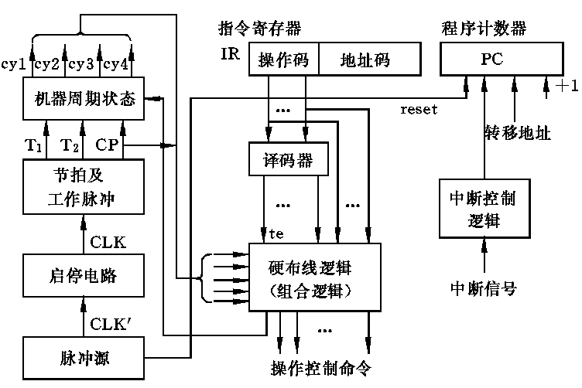
图6.35 控制器总框图

Slide 133
2. 译码器
如操作码为7位，则允许计算机最多设置128条指令，译码器的最基本形式为：以7位操作码为输入，在输出的128条线中，在任何时候只有1根为高电位，其余均为低电位(或只有1根为低电位，其余均为高电位)，每1根输出线代表一条指令。然而在前面刚讲到，同种类型指令所需的控制信号大部分是相同的，在设计指令系统的操作码时，又给以特别关注，因此译码器的输出信号中，可能还增加有关指令类型的信号(如算逻类指令、转移类指令等)。

Slide 134
3. 硬布线逻辑的实现途径
在第2章中介绍的PLA，PAL和GAL电路基本上是两级门电路，与所写出的逻辑表达式基本一致；当实际逻辑更为复杂时，可将若干个电路串、并联组合使用以实现复杂的逻辑关系。这些电路可在市场上买到，买来后利用专用的设备写入内容(相当于连线)即可。另外也可采用半定制电路门阵列实现。在VLSI的CPU中，硬布线逻辑电路直接集成在CPU芯片中，这种全定制电路集成度高、速度高，并可缩小机器体积。唯一的缺点是芯片投产后，不允许对逻辑进行任何修改，因此要求设计绝对正确，否则返工的工作量很大。

Slide 135
6.5.4 硬布线控制逻辑设计中的若干问题
1. 指令操作码的代码分配
指令系统确定后，指令操作码的分配对组合逻辑电路的组成影响很大，合理地分配操作码能节省控制部分的电路、减少延迟时间。
2. 确定机器周期、节拍与主频
基本上取决于指令的功能及器件的速度。一般先考虑几条典型指令诸如加法指令、转移指令的执行步骤及每一步骤时间，被选择的典型指令要能反映出计算机的各主要部件的速度。

Slide 136
一般来说机器的周期基本上是根据存储器的速度及执行周期的基本时间确定的。随之机器的主频、每一机器周期的节拍(电位)与时钟数也就基本上确定了。
3. 根据指令功能，确定每一条指令所需的机器周期数以及每一周期所完成的操作
大部分指令的执行过程与典型指令的情况相类似，甚至更简单些，但有些指令的操作比较复杂。通常采取的办法是：延长这条指令的执行周期或重复多次出现执行周期。

Slide 137
在确定每条指令在每一机器周期所完成的操作时，也就得出了相应的操作控制命令。该命令的一般表达式(允许有空缺)为
操作控制命令名＝指令名×机器周期×节拍×条件
4. 综合所有指令的每一个操作命令(写出逻辑表达式，并化简之)
由于机器指令有几十条到几百条，所以机器中操作控制命令很多，而且每一个操作命令表达式中包含的内容很多，即项数很多，因此需要化简。需对每个操作命令进行认真检查，以确保正确。

Slide 138
关于化简问题，除了对逻辑式进行化简以外，还可结合机器本身的特点进行，前面谈到的指令操作码的编码分配即为一例。下面再举几个例子。
(1) 假设操作命令A和操作命令B(A＝C+D，B＝C+E)中某些项(即逻辑表达式C)是相同的，那么可考虑把它作为公共项，先用逻辑电路实现，然后再与其他项组成A，B。图6.36(a)(b)是实现相同功能的逻辑图，图6.36(b)比图6.36(a)少用一组实现表达式C的逻辑电路，其好处是显然可见的。

Slide 139
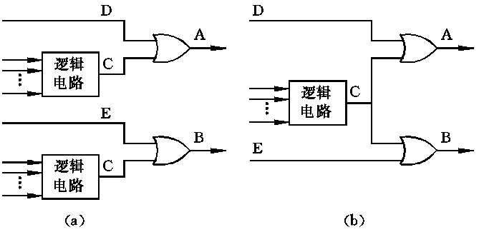
图6.36 利用公共项化简逻辑图

Slide 140
(2) 有些操作命令对大多数指令(设这些指令的集合为I1)是需要的，而仅对少数指令(设这些指令的集合为I2)不允许产生，那么可用下式表示：
A＝I1·B＝I2·B
其中B为逻辑表达式，I1+I2包含机器的所有指令，由于I2的指令数比I1少，因此逻辑电路得以简化。
(3) 在实现某些指令时，有一些操作命令其存在与否不影响指令的功能，此时可根据怎样对简化有利而进行舍取。

Slide 141
6.5.5 硬布线控制与微程序控制的比较
硬布线控制与微程序控制之间的最显著差异可归结为两点：
1. 实现
微程序控制器的控制功能是在存放微程序的控制存储器和存放当前正在执行的微指令的寄存器直接控制下实现的，而硬布线控制则由逻辑门组合实现。前者电路比较规整，各条指令控制信号的差别反映在控制存储器的内容上，因此无论是增加或修改指令只要增加或修改控存内容即可，若控存是ROM，则要更换芯片。

Slide 142
硬布线控制器的控制信号先用逻辑式列出，经化简后用电路实现，因而显得零乱且复杂，当需修改指令或增加指令时是很麻烦的，有时甚至没有可能，因此微程序控制得到广泛应用，尤其是指令系统复杂的计算机，一般都采用微程序来实现控制功能。
2. 性能
在同样的半导体工艺条件下，微程序控制的速度比硬布线控制的速度低，那是因为执行每条微指令都要从控存中读取一次，影响了速度，而硬布线逻辑主要取决于电路延迟，因而在超高速机器中，对影响速度的关键部分例如CPU，往往采用硬布线逻辑。

Slide 143
6.6 控制器的控制方式
1. 同步控制方式
在程序运行时任何指令的执行或指令中每个微操作的执行都受事先确定的时序信号所控制，每个时序信号的结束就意味着一个微操作或一条指令已经完成，随即开始执行后续的微操作或自动转向下条指令的运行。这里所讲的微操作不仅适合于微程序控制器，同样适合于硬布线逻辑控制器。

Slide 144
一条机器指令由确定的机器周期组成，每个机器周期又分成两个节拍，在频率固定的脉冲作用下形成上述节拍和机器周期，假如在任何情况下，一条已定的指令在执行时所需的机器周期数和节拍数都是固定不变的，则称为同步控制方式。
根据不同情况，同步控制方式可以选取如下方案：
(1) 采用完全统一的机器周期(或节拍)执行各种不同的指令，即不管微操作的繁简，以最繁的微操作为标准，采取统一的，具有相同时间间隔和相同数目的节拍作为机器周期。对于那些比较简单的微操作，将造成时间浪费。

Slide 145
(2) 采用不同节拍的机器周期，以解决微操作执行所需时间不统一的问题。通常把大多数微操作安排在一个较短时间的机器周期内完成，而对某些较繁的微操作，则采取延长机器周期或增加节拍的办法解决。
(3) 采用中央控制和局部控制相结合的方法。将机器的大部分指令安排在一个统一的较短的机器周期内完成，称为中央控制，而将少数操作复杂的指令中的某些微操作另行处理称为局部控制，例如乘法操作、除法操作或浮点运算等。

Slide 146
2. 异步控制方式
每条指令、每个微操作需要多少时间就占用多少时间，其特点是：当控制器发出进行某一微操作控制信号后，等待执行部件完成该操作后发回的“回答”信号或“结束”信号，再开始新的微操作，称为异步控制方式。用这种方式所形成的微操作序列没有固定的周期节拍和严格的时钟同步。
3. 联合控制方式
同步控制和异步控制相结合的方式。对不同指令的各个微操作实行大部分统一、小部分区别对待的方式。

Slide 147
4. 人工控制
为了调机和软件开发的需要，在计算机面板或内部往往设置一些开关或按键以进行人工控制。
(1) reset按键 当按下此键时，产生reset信号，使计算机处于初始状态。当计算机处于死锁状态或无法继续运行时可按此键。
(2) 连续或单条转换开关 连续工作指的是计算机按正常速度执行程序，单条则是每执行一条指令后计算机自动停机。在机器工作前先将此开关设置好，启动后就能按照预定状态工作。在调试硬件或调试程序时可观察每条指令的执行结果。

Slide 148
(3) 符合停机 在机器内设置一组开关，当程序运行时，假如访问存储器的地址与所置的开关值相等，机器停止运行，称为地址符合停机，假如是指令地址与开关值相等，该地址就被称为程序断点。目前用户都用高级语言编程，因此单条指令的工作方式以及符合停机都不需要了，但是市场上出售的开发系统以及单板机(微机)往往具有这种功能。
在某些计算机中，为了调试或跟踪程序的执行，在程序状态字中设置一个专用的状态位，当该位为“1”时，每执行一条被测程序的机器指令就自动产生一个“Trap”信号，进入中断程序进行处理。

Slide 149
6.7 流水线工作原理
1. 流水线基本工作原理
计算机执行程序是按顺序的方式进行的，即程序中各条机器指令是按顺序串行执行的。如按四个周期完成一条指令来考虑，其执行过程如下：
取指1 计算地址1 取操作数1 计算存结果1 取指2 计算地址2 …

Slide 150
在某些计算机中，CPU分成指令部件I和执行部件E，指令部件完成取指和指令译码等操作，执行部件完成运算和保存结果等操作。在现代计算机中，指令译码很快，尤其是RISC机更是这样，因此在前面讨论指令执行过程时，将指令译码的时间忽略了。如按指令部件和执行部件顺序操作来考虑可将程序的执行过程表示成：
I1 E1 I2 E2 …

Slide 151
可以看出，程序是按指令的顺序执行完一条再执行下一条的。顺序执行的优点是控制简单，但是机器各部分的利用率不高。例如，指令部件(I)工作时，执行部件(E)基本空闲；而执行部件工作时，指令部件基本空闲。假如我们把两条指令或若干条指令在时间上重叠起来进行如图6.37所示，将大幅度提高程序的执行速度。
经常采用的还有运算操作流水线。例如，执行浮点加法运算，可以分成“对阶”，“尾数加”及“结果规格化”三段，每一段设置有专门的逻辑电路完成指定操作，并将其输出保存在锁存器中，作为下一段的输入如图6.38所示。

Slide 152
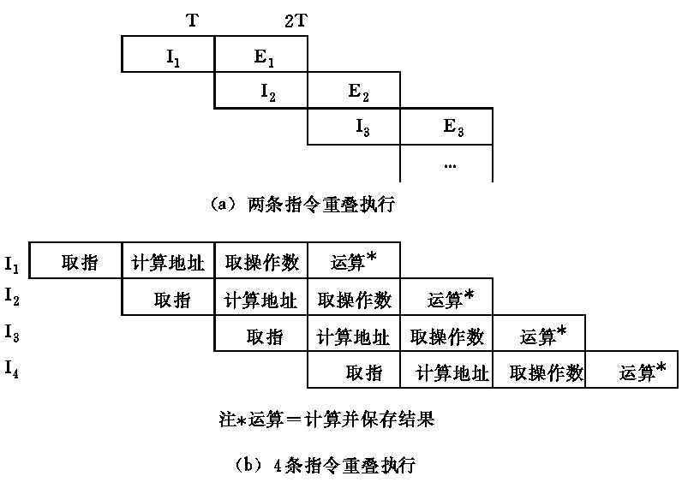
图6.37 指令重叠执行情况

Slide 153
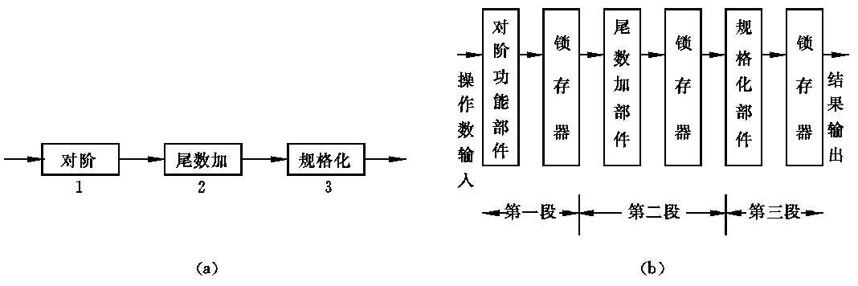
图6.38 运算操作流水线

Slide 154
由于流水线相邻两段在执行不同的指令(或操作)，因此无论是指令流水线或运算操作流水线，在相邻两段之间必须设置锁存器或寄存器，以保证在一个周期内流水线的输入信号不变。当流水线各段工作饱满时，能发挥最大作用。在上例中，假如浮点运算部件没有足够的数据来源，那么流水线中的某些段、甚至全部将处于空闲状态，这样就没有充分发挥流水线的作用。因此，是否采用流水线组织，在计算机的那一部分采用流水线组织要根据实际情况确定。

Slide 155
2. 流水线中的相关问题
流水线不能连续工作的原因，除了编译形成的程序不能发挥流水线的作用或存储器供应不上为连续流动所需的指令和数据以外，还因为出现了“相关”情况或遇到了程序转移指令。例如，在图6.37(b)的4级流水线中，假如第2条指令的操作数地址即为第一条指令保存结果的地址，那么取操作数2的动作需要等待t时间才能进行，否则取得的数据是错误的，这种情况称为数据相关，该数据可以是存放在存储器中或通用寄存器中，分别称为存储器数据相关或寄存器数据相关。此时流水线中指令流动情况将如图6.39(a)所示。

Slide 156
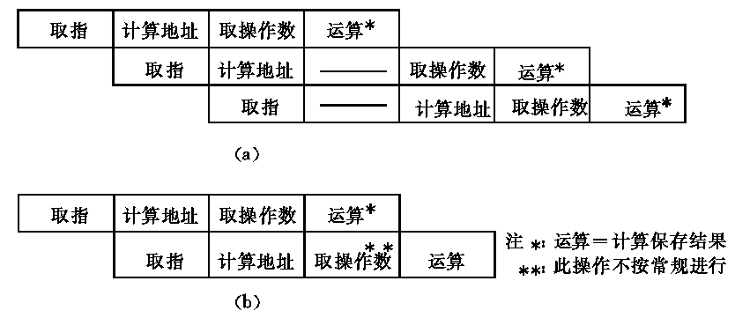
图6.39 流水线阻塞情况

Slide 157
为了改善流水线工作情况，一般设置相关专用通路，即当发生数据相关时，第2条指令的操作数直接从数据处理部件得到，而不是存入后再读取，这样指令能按图6.39(b)流动。由于数据不相关时，仍需到存储器或寄存器中取数，因此增加了控制的复杂性。另外由于计算机内有较多指令存在，其繁简程度不一，执行时间及流水线级数不同，相关的情况各异，有时避免不了产生不能连续工作的情况，这种现象称为流水线阻塞或产生了“气泡”。
一般来说，流水线级数越多，情况越复杂，而两级流水线则不存在数据相关现象。

Slide 158
3. 程序转移对流水线的影响
在大多数流水线机器中，当遇到条件转移指令时，确定转移与否的条件码往往由条件转移指令本身或由它前一条指令形成，只有当它流出流水线时，才能建立转移条件并决定下条指令地址。因此当条件转移指令进入流水线后直到确定下一地址之前，流水线不能继续处理后面的指令而处于等待状态，因而影响流水线效率。

Slide 159
在某些计算机中采用了“猜测法”技术，机器先选定转移分支中的一个，按它继续取指并处理，假如条件码生成后，说明猜测是正确的，那么流水线可继续进行下去，时间得到充分利用，假如猜错了，那么要返回分支点，并要保证在分支点后已进行的工作不能破坏原有现场，否则将产生错误。编译程序可根据硬件上采取的措施，使猜测正确的概率尽量高些。

Slide 160
在计算机运行时，当I/O设备有中断请求或机器有故障时，要求中止当前程序的执行而转入中断处理。在流水线机器中，在流水线中存在几条指令，因此就有一个如何“断流”的问题。当I/O系统提出中断时，可以考虑把流水线中的指令全部完成，而新指令则按中断程序要求取出；但当出现诸如地址错、存储器错、运算错而中断时，假如这些错误是由第i条指令发生的，那么在其后的虽已进入流水线的第i+1条指令、第i+2条指令，…也是不应该再执行的。

Slide 161
流水线机器处理中断的方法有两种：不精确断点法和精确断点法。有些机器为简化中断处理，采用了“不精确断点法”，对那时还未进入流水线的后续指令不允许其再进入，但已在流水线中的所有指令则仍执行完毕，然后转入中断处理程序。由于集成电路的发展，允许增加硬件的复杂性，因此当前大部分流水线计算机采用“精确断点法”，即不待已进入流水线的指令执行完毕，尽早转入中断处理。

Slide 162
6.8 CPU举例
6.8.1 RISC的CPU
本节主要以 Sun 微系统公司的 SPARC 结构为例来说明CPU(RISC)的构成，并进一步讲述一些基本原理。
SPARC 是 Scalarable Processor ARChitecture 的缩写。其指令系统已在第5章中介绍过。
在 RISC 机的指令系统已确定的前提下，为了达到高速运算的目的，在硬件实施方面采取流水线组织尽量使大多数指令在一个机器周期内完成，并尽量缩短机器周期时间。

Slide 163
1. SPARC 的逻辑图
图6.40是Fujitsu 公司于1989年生产的基于 SPARC 的MB86901芯片的逻辑框图，主频为25MHz。
图6.40的右半部分基本上是运算器，左半部分为控制器。
图6.40中有4个专用寄存器：
Y寄存器用来配合进行乘法运算。
TBR 提供中断程序入口地址的高位部分。
WIM 中存放与寄存器组有关的窗口寄存器编号。
PSR 为程序状态寄存器，共有32位 。

Slide 164
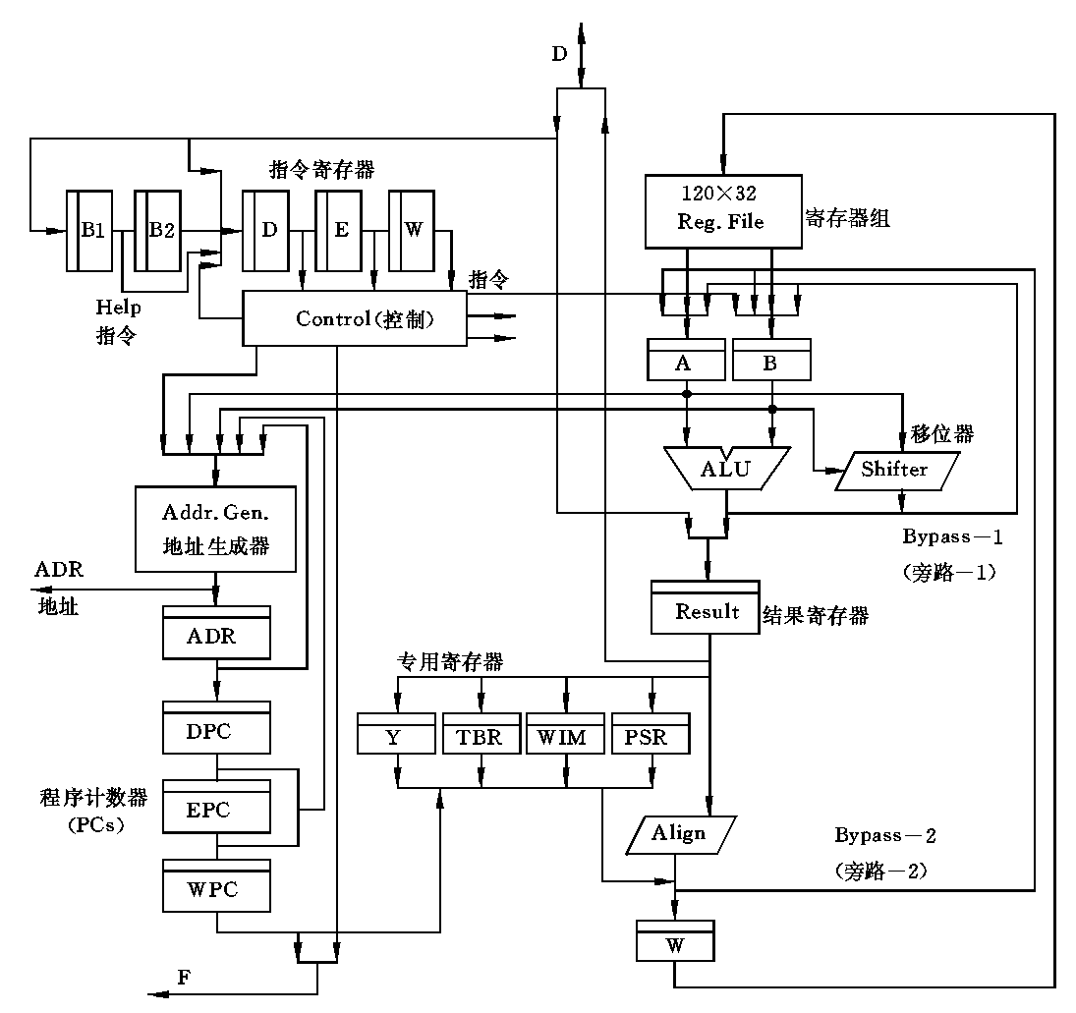
图6.40 MB86901 逻辑框图

Slide 165
2. RISC 的通用寄存器
据统计，在CISC中，当程序运行时，访问存储器的指令占总数一半以上(有时达70%)，增加寄存器数可减少访存次数。
怎样使用寄存器，不同的 RISC 机采取不同的策略。本书主要讨论硬件解决方法。
Fujitsu 公司的MB86901的寄存器组内有120个寄存器，分成7个窗口。

Slide 166
PARC 机指令的寄存器地址码字段长度为5位，允许访问32个寄存器，称之为逻辑寄存器。在计算机运行时，有些数据是整个程序都要用到的，称为全局数据，有些数据限于当前程序段所用(类似 PASCAL 程序中的过程或函数)称为局部数据；同样，所有程序段都能访问的寄存器称为全局寄存器，限于一个程序段所用的寄存器称为局部寄存器。
SPARC 机将32个逻辑寄存器分成两部分：其中8个称为全局寄存器 (逻辑地址0～7)，和其余24个寄存器(逻辑地址8～31)组成一个窗口(window)。

Slide 167
通常在 CISC 机中，当程序调用过程或子程序时需要传递一些数据，并将原程序中的某些寄存器中的数据保存于存储器或堆栈中，以便腾出寄存器给被调用的过程或子程序使用。当从被调用过程或子程序返回原程序时要恢复原寄存器的内容，为此设置调用(Call)和返回(Return)指令，分别完成上述调用与返回时所需进行的工作。 SPARC 利用寄存器组而不是存储器来完成上述的传递参数和保留、恢复现场工作，并采用改变窗口指针的办法而省略了在寄存器之间传送的操作，因此使速度大为加快。

Slide 168
SPARC 允许设置若干个窗口(6～32个之间)，窗口数取决于硬件设计者所选定的物理(实际)寄存器数量。有一个指针指出当前程序所访问的窗口号，在指令地址所指出的32个逻辑寄存器中，r［0］～r［7］为全局寄存器，r［8］～r［31］为一个窗口中的24个寄存器，并将它分成输入 ins(r［24］～r［31］)、局部 locals(r［16］～r［23］)和输出 outs (r［8］～r［15］)三部分。
图6.41表示三个过程 A，B，C所占用的寄存器以及逻辑寄存器和物理寄存器的对应关系(举例)。逻辑寄存器与物理寄存器的关系如表6.5所示。

Slide 169
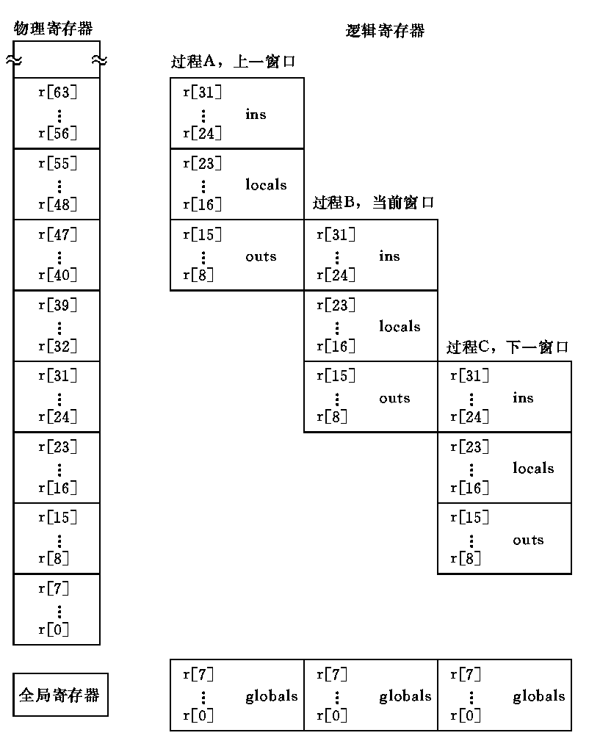
图6.41 寄存器窗口过程调用

Slide 170
表6.5 重叠寄存器窗口的物理寄存器分配
过程 | 逻辑寄存器 | 物理寄存器
A | r［8］～r［31］ | r［40］～r［63］
B | r［8］～r［31］ | r［24］～r［47］
C | r［8］～r［31］ | r［8］～r［31］

Slide 171
3. 流水线组织
所谓流水线实际上是将一条指令的实现过程分成时间上大体相等的几个阶段，然后使几条指令的不同阶段在时间上重叠起来进行。
(1) 取指、译码、执行等操作所需时间的分析
① 对所有指令、取指操作的实现是相同的。由于现代计算机的主存储器容量比较大，所以它的读/写操作速度明显低于运算和逻辑电路。在微机中，经常插入等待周期，以匹配两者的时间差距。为减少或消除等待时间(完全消除不容易实现)，无论是 CISC或RISC可以采取指令预取或cache 存储器两种方法。

Slide 172
② 指令译码时间。由于设计 RISC 指令系统时经过周密考虑，指令格式固定，所以译码时间较短。大部分控制信号经过一级与门和一级或门即可形成，所以译码不一定独占流水线的一段，可以与其他操作一起安排在流水线的某一段内。SPARC 将译码和“从寄存器取数”安排在同一段内。
③ 执行时间。在 RISC 中，利用 ALU 进行运算的指令，基本上分成两类：一类是算逻指令，对寄存器中的操作数进行运算后，结果仍送回寄存器；另一类是访问存储器的 Load/Store 指令或转移指令，需要对地址进行计算，但不处理数据。

Slide 173
当 ALU 运算结束后，假如出现一些错误，例如数据溢出、地址越界等，则要求中断当前程序，进入陷阱(Trap) 进行处理。一般要求执行段在一个机器周期内完成 ALU 运算及对结果的判断(包括由此产生的一些控制信号)。在流水线机器中，这可能是时间最长的一个阶段，同时又是情况最复杂的阶段(每条指令都有它的特定操作需要执行)。这往往是确定机器周期的依据。对于一些更为复杂的操作，例如乘法运算、存取双字等，或者增加机器周期，或者增设硬件解决之。

Slide 174
假如某条指令的某个操作比较复杂，在一个机器周期内完成不了，那么可在下面两种方法中选择一种来解决这一问题：其一是增加机器周期时间，这将延长所有指令的执行时间。其二是增加该条指令的机器周期数。
在 SPARC 处理器中，设计了两个 ALU 部件，分别进行数据和地址计算(图6.40中的 ALU和地址生成器)。

Slide 175
(2) SPARC 指令流水线分析
SPARC 与存储器之间的数据传送宽度为32位，所以一次访存能取出一条指令或存取一个32位字长的数据。在存储系统中只设置一个 cache，因此取指和存取数据不能同时进行。
SPARC 的大部分指令按四级流水线工作，每个周期完成一条指令，称为单周期流水线，如图6.42所示。

Slide 176
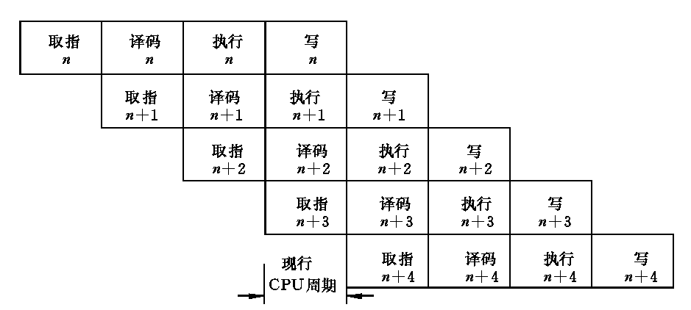
图6.42 单周期流水线

Slide 177
Load/Store 指令需要存/取数据，因此这类指令通过流水线的时间超过4个周期。图6.43为Load 指令的双周期流水线。

Slide 178
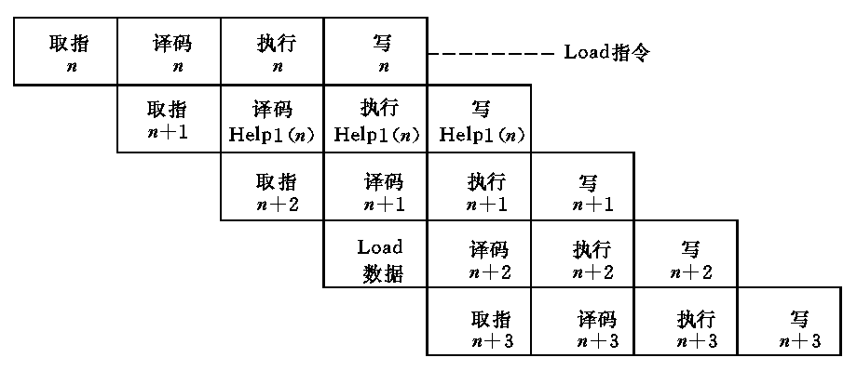
图6.43 双周期流水线

Slide 179
(1) 数据相关问题
当执行单周期指令时(例如算术逻辑运算指令)，如第n+1条指令要取的源操作数是第n条指令的运算结果，则通过图6.40逻辑图中的Bypass-1直接将 ALU 的输出送到A或B寄存器，第n条指令仍为单周期指令；如第n+2条指令要取的源操作数是第n条指令的运算结果，则通过Bypass-2将第n条指令的运算结果直接送到A或B寄存器。
(2) cache 不命中
在访存时，如 cache 不命中，则通过双方“握手”信号让 CPU 等待。

Slide 180
(3) 产生故障陷阱(trap)
图6.44为产生 trap 时的指令流水线。
(4) 条件转移指令
在条件转移情况下，要经过判断条件计算地址后才能得到转移地址，因此不能保证流水线畅通。在RISC中，依靠编译优化，在转移指令(n)的后面插入一条必执行的指令(n+1)，其流水线如图6.45所示。
总之在流水线计算机中，条件转移和中断处理等均会影响机器运行速度。

Slide 181
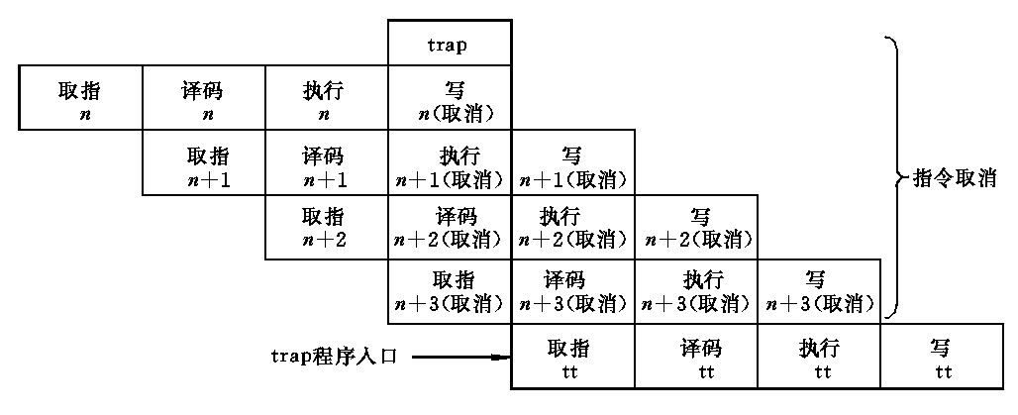
图6.44 产生 trap 时的流水线

Slide 182
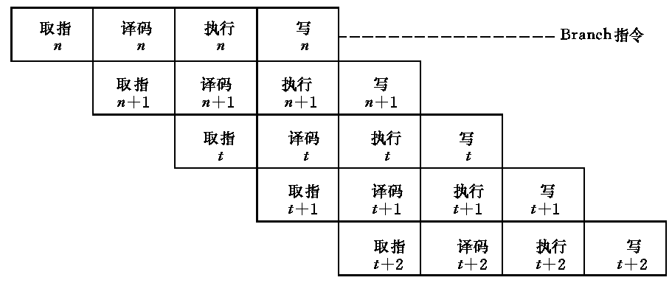
图6.45 Branch 指令的流水线

Slide 183
4. 硬布线控制逻辑
计算机的控制器有两种实现方法：硬布线控制与微程序控制。这两种方法的兴衰主要由机器的复杂性与集成电路的水平造成的。
第一代冯·诺依曼计算机的基本元器件是电子管，由于受电子管的寿命短、价格贵、体积大，能耗大等因素的影响，决定了当时计算机的硬件功能比较简单，程序与数据都存放在同一存储器中，控制器由逻辑电路实现。在这一时期，运算、控制部件的速度与存储器相匹配，因此机器各部分之间的工作是协调的。

Slide 184
当集成电路出现后，计算机进入第三代，由于其价格的下降以及可靠性的提高，计算机的硬件功能逐渐增强，CPU 和存储器的速度都有明显提高，但 CPU 的电路速度提高得更快，到了70年代，在合理的成本与足够的存储容量条件下，CPU 的速度约比存储器高一个数量级。基于下述两原因，由硬件实现的计算机指令系统不断完善和扩大：
(1) 由于硬件成本下降，软件费用在计算机系统中所占的比例逐渐上升，而软件的处理速度明显低于硬件，因此产生功能转移，将部分软件完成的操作交给硬件完成，增加了不少复杂指令。

Slide 185
(2) 一条复杂指令可以完成若干条简单指令的功能，因此可减少程序的长度以及程序运行时访问存储器的次数，以赢得计算机实际速度的提高。
为了尽量利用存储器的空间和时间，在计算机中采用了多种长度的指令字，增加了指令格式及寻址方式的变化，这样就使计算机控制器设计变得极为复杂。利用逻辑电路进行控制很容易产生设计错误，而利用只读存储器 (ROM) 实现微程序控制的控制器，由于具有规整化、容易设计、容易修改和便于扩充等特点而获得迅速发展，除了速度要求极高的情况外，在大、中、小、微型计算机中得到广泛的应用。

Slide 186
但在RISC中，大多数指令都能单周期执行，控制相当简单，因此没有必要再用微码去控制这些指令的实现，于是又采用硬布线控制逻辑。

Slide 187
6.8.2 RISC的编译系统
1. 编译系统的构成
编译过程一般分成三个阶段，首先将高级语言源程序转换成中间码，然后对中间码程序进行优化，最后将它转换成可执行码(机器语言)程序。由于有好几种高级语言存在，所以在将它转换成统一的中间码以后，优化程序及最后的转换程序就可以公用了。另外编译系统中还包括查错程序，图6.46为编译系统工作流程图。
图中程序库中包括子程序、例行程序等。查错程序没有画出。

Slide 188
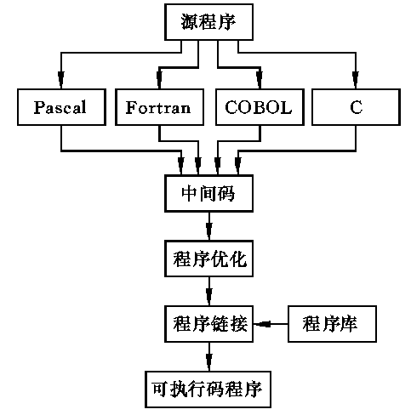
图6.46 编译过程

Slide 189
2. 代码的生成与优化
(1) 转移指令的处理
一般 RISC 采取延迟转移方法，由于转移地址需要计算后才能得到，与流水线提前取指的要求发生冲突，因此需多用一个机器周期，为了利用这一周期，编译程序调整指令执行顺序，图6.47(a)是 CISC 的指令流，表示执行指令A、指令B后再执行转移指令，图6.47(b)是完成同样功能的在RISC中的指令流，它将指令B调整到转移指令后面。

Slide 190
… …
指令A 指令A
指令B 转移X
转移X 指令B
(a) (b)
图6.47 延迟转移

Slide 191
(2) 尽量减少流水线互锁现象
① 如果一条取数指令的目的寄存器，立即被下条指令所用，则设法隔开这两条指令。图6.48的四条指令是想把存储单元A与A+1中的两个数，利用Load/Store指令，通过寄存器R，传送到存储单元B和B+1中。图6.48(a)中的Load与Store指令交叉执行，而且使用同一寄存器，产生数据相关情况，当上一条指令没有完成时，下一条指令无法执行，将图6.48(a)调整成6.48(b)时，可提高速度。

Slide 192
…
Load R1 A …
Store B R1 Load R1 A
Load R1 A+1 Load R2 A+1
Store B+1 R1 Store B R1
… Store B+1 R2
(a) (b)
图6.48Load/Store 指令(程序优化)

Slide 193
② 把存数取数指令序列间开，即在存数取数指令之间安排一些其他指令，以避免存储器发生访问冲突而增加等待时间。
③ 如有浮点指令，在两条相邻浮点指令之间插进别的指令，因为浮点指令执行时间较长，容易造成阻塞。但若有配合良好的浮点运算流水线，就不要如此处理。
(3) 其他诸如取消多余的指令，将指令从循环体内移到循环体外(如果允许的话。这样可以减少执行的次数)，有效地使用寄存器等就不一一列举了。
尽量把工作在编译时完成，从而减少程序运行时间是RISC的主要特点之一。

Slide 194
6.8.3 Pentium微处理器
图6.49为Pentium微处理器的逻辑框图。
6.9 计算机的加电及控制过程
计算机开始工作前，首先要加电，在此简单介绍一下电源系统。
计算机的直流电源是由交流电源经过整流、稳压而得到的。一般逻辑电路需要+5V直流电压。为了满足动态存储器、 磁盘驱动器、 通信适配器等电路的需要，通常还要提供-5V，+12V和-12V等直流电流。为了减少机器功耗，电源朝着降低电压值方向发展，例如将+5V降低到3. 5V。

Slide 195
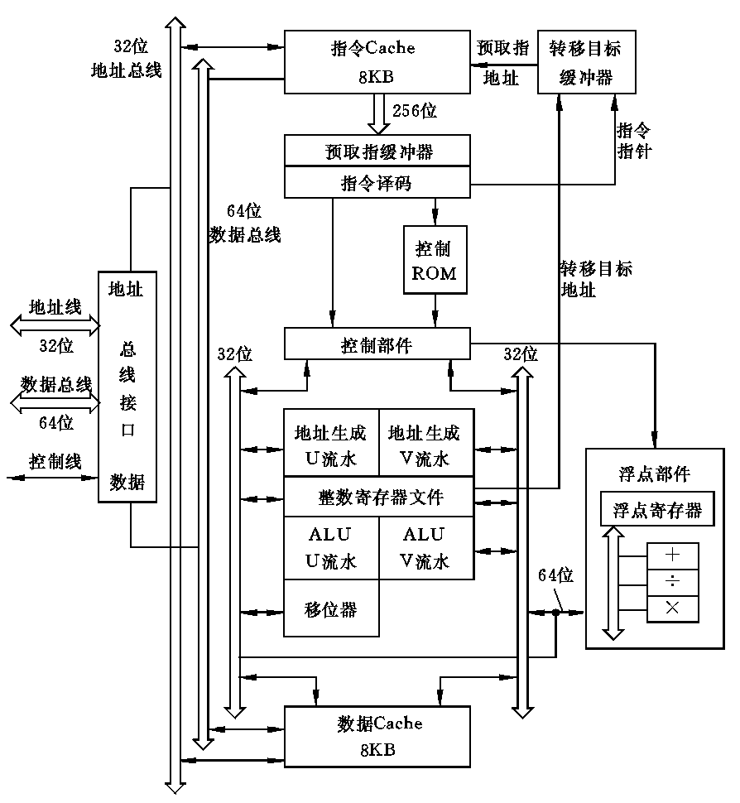
图6.49 Pentium微处理器逻辑框图

Slide 196
为了得到稳定可靠的直流电压，对交流电源的电压波动范围和稳定性提出一定要求，尤其是当附近有使用功率较大的设备时更需注意，有时不得不考虑单独供电，以隔离其他设备工作时(例如开启和停机)所引起的交流电源波动。
大部分计算机是依靠市电供电的，市电可能会因负载不同而有波动；也可能因大型用电设备开启或关断、以及遇到雷电等情况而引起瞬间电压脉冲，甚至断电。上述市电问题会引起计算机数据出现错误、死机甚至损坏设备。如何解决这些市电问题、给计算机提供连续的、稳定的交流正弧波电源正是不间断电源(uninterrupted power supply，简称UPS)的责任。

Slide 197
市场上供应的各种UPS基本上可分成后备式和在线式两类。图6.50为后备式电源的结构框图，主要用于PC，价格便宜。
图6.51为在线式UPS结构框图，主要用于大型计算机网络通信设备、控制系统等的供电。
根据稳压原理的不同，常用的直流稳压电流有两种：串联线性调整型稳压源和脉冲调宽型稳压源。
计算机的直流电源一般都有过压保护和过流保护，当产生过压或过流情况时，自动切断所有直流电源，以避免电源本身和设备电路的损坏。

Slide 198
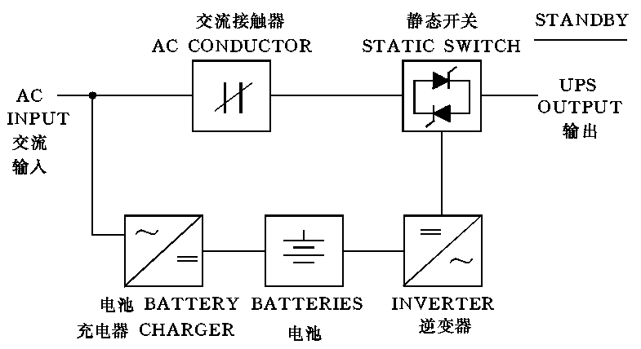
图6.50 后备式UPS的结构框图

Slide 199
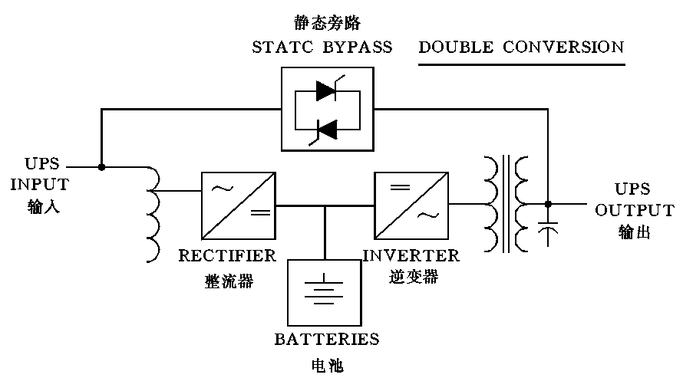
图6.51 在线式UPS结构框图

Slide 200
计算机运行时，各直流电压的电流在一定范围内变化，当瞬时电流变化较大时，会影响输出直流电压的稳定性。为减少瞬时电流变化对电压的影响，在直流电压的输出端以及负载端往往接上大电容，并在插件板上分布安装数量较多的小电容。电容用于消除直流电源线上的噪音干扰。
当电源系统接通交流电时，各种直流电压达到稳定值的时间各不相同。查阅电子器件手册得知，为了保证电路可靠工作， 对直流电压的数值有一定要求。

Slide 201
例如，限制在标准值±5%范围内，为此加电后要待所有电压都达到或超过机器中所有电路都能可靠工作的最小值时，才允许计算机进行工作。假如达不到这一要求，那么在直流电压达到正常之前，计算机将进行不可预计的操作，造成不允许的错误。在计算机上通常是依靠总清信号(Reset)封锁时序电路的工作，并禁止向机器各部分发出工作时钟脉冲WCLK(见图6.52)。待所有电压都达到正常值时，才自动撤除总清信号，发出工作时钟信号WCLK，机器开始执行程序。

Slide 202
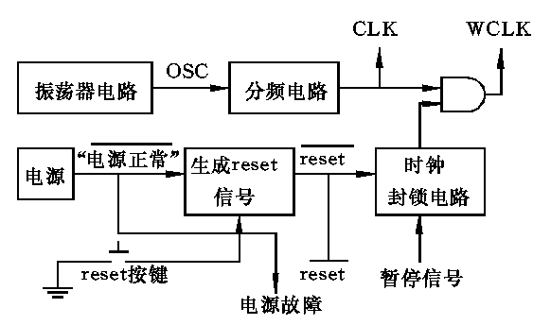
图6.52 机器加电时的总清及时钟信号

Slide 203
为计算机设计的稳压电源，除了按需要输出各种直流电源以外，有时还有一个“电源正常”信号，它表示本电源输出的各路直流电压的电平都已达到计算机能工作的“正常”数值。当计算机刚加电时，为可靠起见，往往在各路直流电压的电位达到上述最小“正常”数值后，再延迟一段时间(100ms～500ms)才产生“电源正常”信号，并用该信号控制结束reset信号。当交流电压有故障时(停电或交流电压过高、过低)，也会使“电源正常”信号变为低电平，然后依靠接在各直流电压上的大电容再维持一段时间(1～几毫秒)正常电压。

Slide 204
计算机的有关控制电路接收到“电源正常”为低电平的信号时，就发出中断请求信号，CPU响应中断后，中止当前程序的执行，转入中断程序进行必要的处理，以上所述的维持1～几毫秒正常电压时间正是为了处理中断程序的需要。

Slide 205
在计算机运行时，由于某些异步操作的存在或其他原因，计算机可能处于暂停状态，此时机器的“时序与节拍”电路应暂停工作，并封锁时钟的输出，待造成“暂停”的因素消失后，“时序与节拍”电路恢复工作。但是某些部件或器件(例如MOS动态电路)在“暂停”状态时仍需要时钟脉冲，因此在机器内一般存在两种时钟信号可供使用，一种是加电后立即产生的时钟脉冲CLK，另一种是受控制的工作时钟脉冲WCLK(机器暂停工作或reset时被封锁)，两者的关系如图6.52所示。

Slide 206
习题
6.1 CPU结构如图所示，其中有一个累加寄存器AC、一个状态条件寄存器和其他四个寄存器，各部分之间的连线表示数据通路，箭头表示信息传送方向。要求：
(1) 标明图中a,b,c,d四个寄存器的名称。
(2) 简述指令从主存取到控制器的数据通路。
(3) 简述数据在运算器和主存之间进行存/取访问的数据通路。

Slide 207


Slide 208
6.2 设某计算机运算控制器逻辑图如图6.8，控制信号意义见表6.1，指令格式和微指令格式如下：
指令格式 操作码 rs,rd, rs1 imm或disp
微指令格式 1 2 … 23 24 … 25
控制字段 下址字段
其中1—23位代表的1—23号控制信号见表6.1。
试写出下述三条指令的微程序编码：
(1) JMP(无条件转移到(rs1)+disp)
(2) Load(从(rs1)+disp指示的内存单元取数，送rs保存)

Slide 209
(3) Store(把rs内容送到(rs1)+disp指示的内存单元)
提示：先列出各指令执行步骤和每步所需控制信号，最后再写出编码
6.3 按图6.12给出的电路，设CP＝T2·CLK·CLK2，一级门的延迟a略少于触发器的翻转时间b，画出CLK2，CLK2，CLK，CP-T1，T1，CP的时间关系图。如果用一级与门实现CP′=T2·CLK·CLK2，是否能产生导前于CP的工作脉冲。
6.4 分析图6.16中对READY信号有何要求，说明原因。如果不能满足要求，则电路如何修改。

Slide 210
6.5 从供选择的答案中，选出正确答案填入( )中
微指令分成水平型微指令和(A)微指令两类。(B)可同时执行若干个微操作，所以执行指令的速度比(C)快。
在实现微程序时，取下一条微指令和执行本条微指令一般是(D)进行的，而微指令之间是(E)执行的。
实现机器指令的微程序一般是存放在(F)中的，而用户可写的控制存储器则由(G)组成。
供选择的答案
A—C：① 微指令；② 微操作；③ 水平型微指令；④ 垂直型微指令。

Slide 211
D，E：① 顺序；② 重叠。
F，G：① 随机存储器(RAM)；② 只读存储器(ROM)。
6.6 某机有8条微指令I1-I8，每条微指令所包含的微命令控制信号如表所示。
a-j分别对应10种不同性质的微命令信号。假设一条微指令的控制字段为8位，请安排微指令的控制字段格式。

Slide 212
微指令 | 微命令信号
 | a | b | c | d | e | f | g | h | i | j
I1 | √ | √ | √ | √ | √
I2 | √ |  |  | √ |  | √ | √
I3 |  | √ |  |  |  |  |  | √
I4 |  |  | √
I5 |  |  | √ |  | √ |  | √ |  | √
I6 | √ |  |  |  |  |  |  | √ |  | √
I7 |  |  | √ | √ |  |  |  | √
I8 | √ | √ |  |  |  |  |  | √

Slide 213
6.7 已知某机采用微程序控制方式，其控制存储器容量为512×48(位)。微指令字长为48位，微程序可在整个控制存储器中实现转移，可控制微程序转移的条件共4个(直接控制)，微指令采用水平型格式，如图所示。
(1) 微指令中的三个字段分别应为多少位?
(2) 画出围绕这种微指令格式的微程序控制器逻辑框图。
6.8 在微程序控制计算机中，下一条要执行的微指令地址都有哪些可能的来源?各发生在什么场合?

Slide 214
6.9 参照图6.8、图6.10和表6.1画出下述3条指令的微程序流程图：
(1) JMPDisp(相对寻址)
(2) Loadrs @ rs1(间接寻址)
(3) ADDrsrs1(寄存器寻址)
6.10 假设某计算机采用4级流水线(取指、译码、执行、送结果)，其中译码可同时完成从寄存器取数的操作，并假设存储器的读/写操作(允许同时取指和取数)可在一个机器周期内完成，问顺序执行上题的3条指令，总共需要多少周期?
6.11 接上题，如果分别用硬布线和微程序两种方法实现，是否会影响所需的周期数?

Slide 215
6.12 今有三位计数器，其8个译码输出不允许有毛刺，应该如何设计编码，并写出最低位的D型触发器的输入逻辑表达式。
6.13 在计算机中实现乘法运算一般可用软件、硬件(组合逻辑)和微码控制三种方法。请简述：
(1) 实现上述三种方法的基本原理。
(2) 各种方法实现时所需配备的硬件设备。
(3) 各种方法速度比较。
6.14 叙述微程序控制器与组合逻辑控制器的相同点与差别，说明控制器的一般组成。

Slide 216
6.15 设有主频为16MHz的微处理器，平均每条指令的执行时间为两个机器周期，每个机器周期由两个时钟脉冲组成。
问：(1)存储器为“0等待”，求出机器速度。
(2)假如每两个机器周期中有一个是访存周期，需插入1个时钟周期的等待时间，求机器速度。
(“0等待”表示存储器可在一个机器周期完成读/写操作，因此不需要插入等待时间)
6.16 从供选择的答案，选出正确答案，填入( )中

Slide 217
微机A和B是采用不同主频的CPU芯片，片内逻辑电路完全相同。若A机的CPU主频为8MHz，B机为12MHz。则A机的CPU主振周期为(A)μs。如A机的平均指令执行速度为0.4MIPS，那么A机的平均指令周期为(B)μs，B机的平均指令执行为(C) MIPS。
供选择的答案
A—C：①0.125；②0.25；③0.5；④0.6；⑤1. 25；⑥1. 6；⑦2.5。
6.17 从供选择的答案，选出正确答案，填入( )中

Slide 218
某机采用两级流水线组织，第一级为取指、译码，需要200ns完成操作；第二级为执行周期，大部分指令能在180ns内完成，但有两条指令要360ns才能完成，在程序运行时，这类指令所占比例为5—10%。
根据上述情况，机器周期(即一级流水线时间)应选为(A)。两条执行周期长的指令采用(B)的方法解决。
供选择的答案
A：①180ns；②190ns；③200ns；④360ns。
B：①机器周期选为360ns；②用两个机器周期完成。

Slide 219
6.19 请设计满足 SPARC 的JMPL指令功能的指令流水线。
6.20 在采用MB86901的寄存器重叠窗口的SPARC结构中，执行A、B两段程序，其中K、K+1、…K+n为指令地址，已知CALL指令执行延迟转移功能，转移到K+n入口，SAVE指令执行CWP-1操作，NOP为不操作指令。请问当执行完程序A和程序B的K+n指令后，在寄存器中保存的内容是否相等(分ADD执行r［19］+r［20］→r［21］和r［2］+r［3］→r［4］两种操作讨论)?

Slide 220
程序A 程序B
K CALL K NOP
K+1 SAVE K+1 NOP
… NOP … …
NOP NOP
K+n ADD K+n ADD
… … … …
(假设在执行程序段A、B之前，执行同一程序)又在程序B执行一串NOP指令时，遇到I/O设备申请中断，与无中断请求相比较，在执行K+n指令后，在寄存器中保存的结果是否相同?

Slide 221
6.21 机器加电后第一条执行的指令地址是怎样形成的?

